Slide 1
Laboratorijski dnevnik rada
dr. sc. Mateja Jagić
dr. sc. Karlo Miškec
Metodologija znanstveno-istraživačko rada u biologiji, 2025/2026

Slide 2
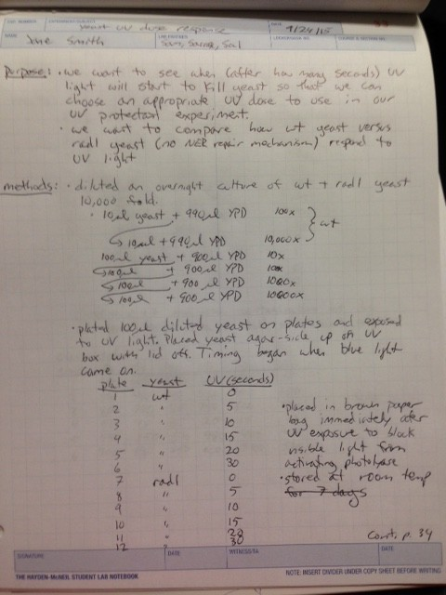
Laboratorijski dnevnik rada
Tko?
  Svaki istraživač, laboratorijski djelatnik, znanstvenik
Što?
  Bilježnica koja služi za dokumentiranje obavljenog eksperimenta
Zašto?
  Ponovljivost eksperimenata
  Provjera valjanosti istraživanja

Slide 3
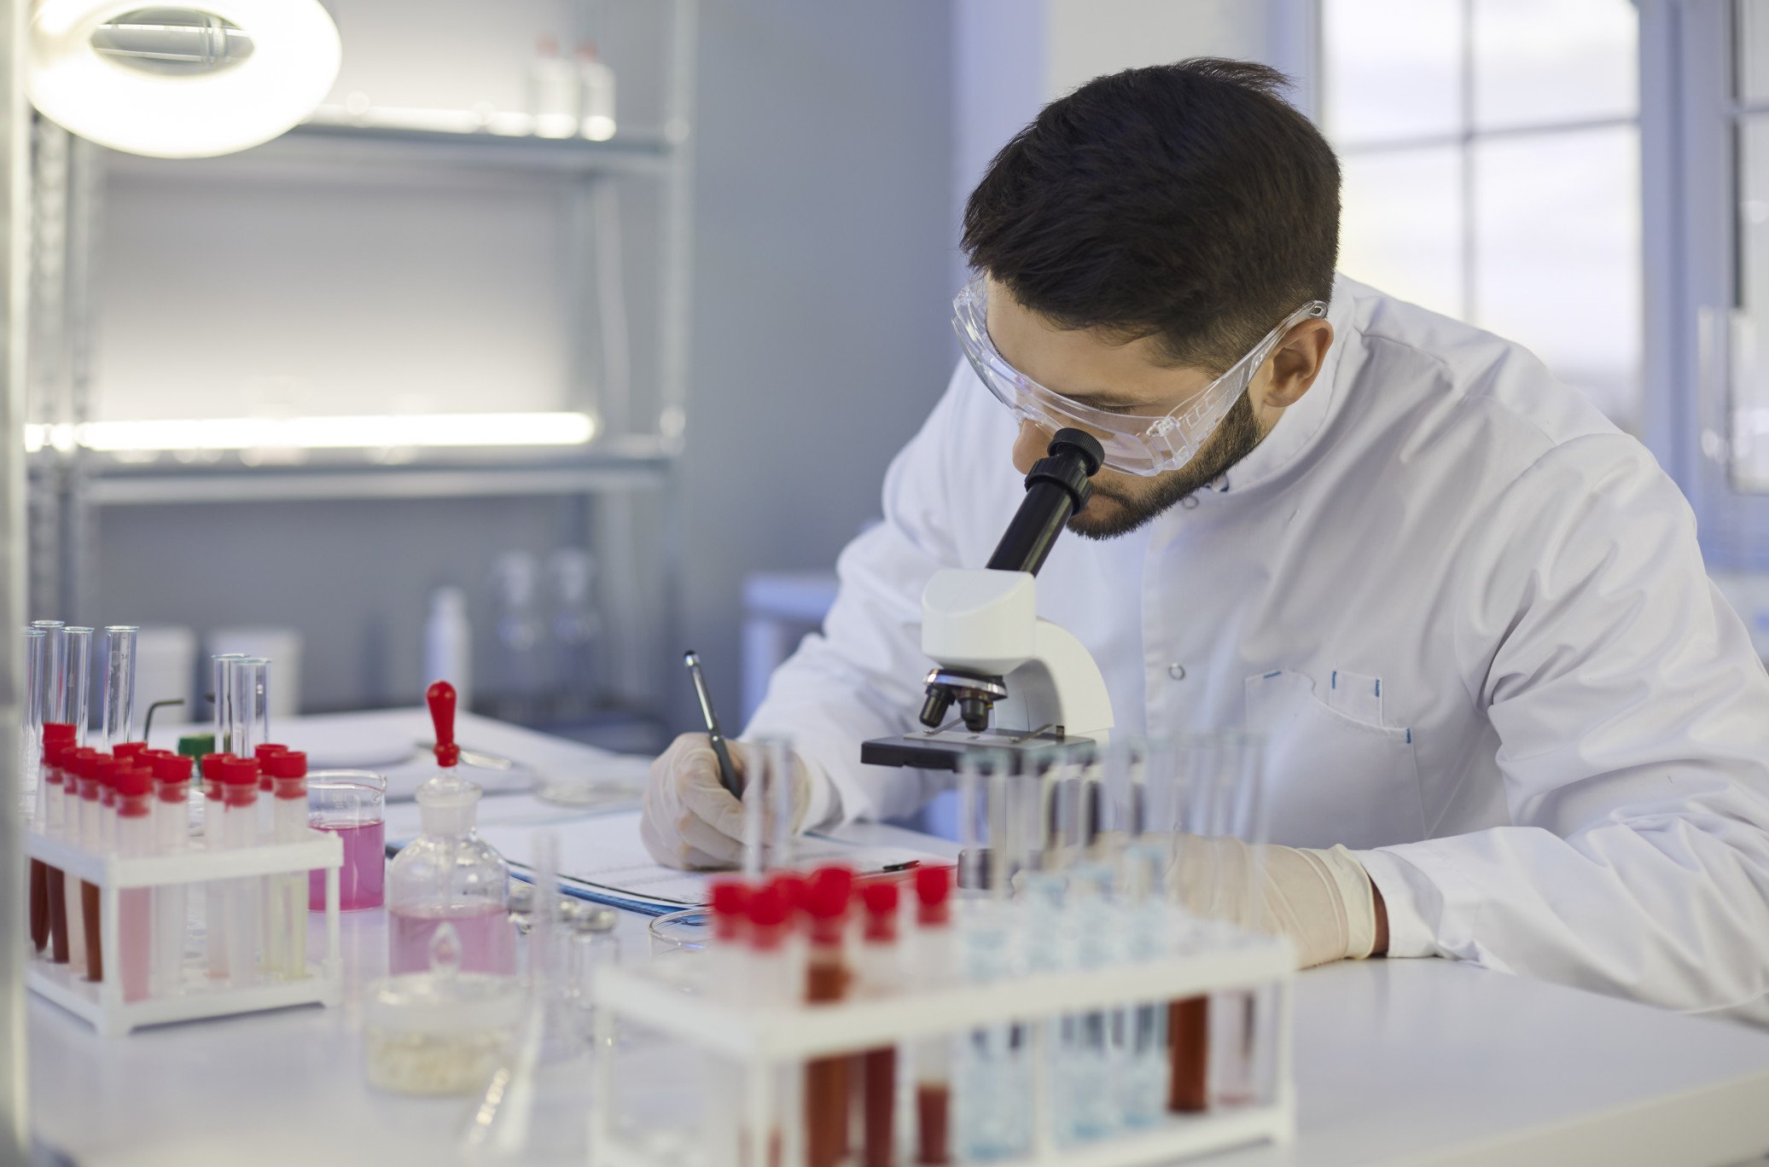
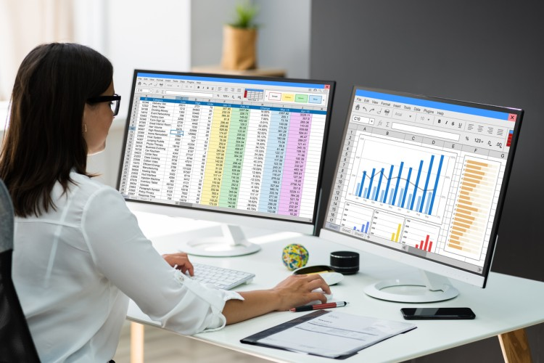


Kad voditi laboratorijski dnevnik?
Uvijek kad radite eksperimente – prilikom provođenja eksperimenata! – napisati ukratko!
I kad radite u laboratoriju i kad provodite analize na računalu

Slide 4
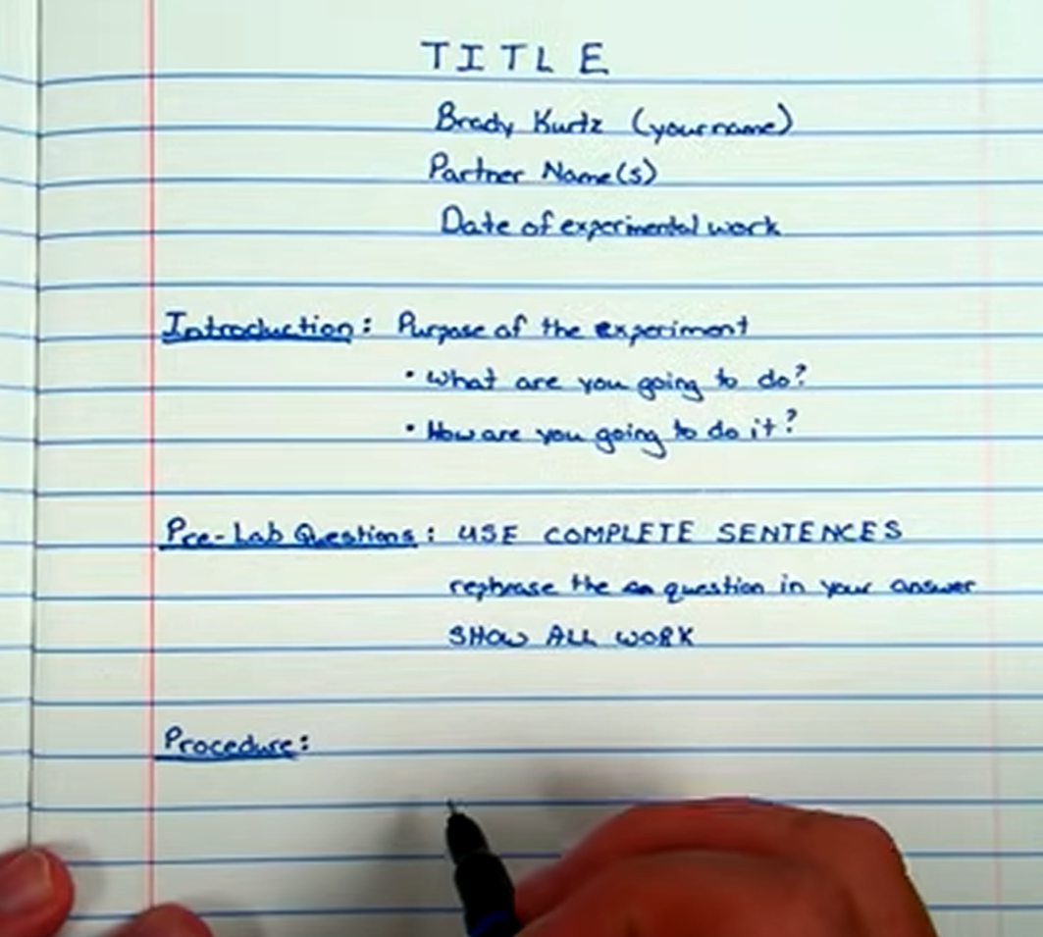
Kako voditi laboratorijski dnevnik?
Na licu mjesta (u laboratoriju)
Upisivati podatke izravno u dnevnik rada (ne na priručne papire i papiriće pa naknadno prepisivati)
Pisati kemijskom olovkom
Pisati na desnu stranu
Lijeva strana je za slike i komentare

Slide 5
Što sve dnevnik rada treba sadržavati?
Datum istraživanja
Naziv istraživanja
Kratak uvod i ciljeve istraživanja
Korištene materijale i popisane instrumente
Metode i točan protokol, upisano korak po korak prilikom rada kako je rađeno, uključujući svaku izmjenu od protokola i svaku grešku, što više informacija
Točne brojeve, mjerenja, rezultate, slike (fotografije, gelovi, grafovi, tablice…)
  svi podaci trebaju biti upisani neovisno o uspjehu eksperimenta i upotrebljivosti dobivenih podataka
Interpretaciju dobivenih rezultata i zaključke izvedene iz rezultata

Slide 6
Što se NE smije raditi s dnevnikom rada?
Pisati tek na kraju dana (kad je eksperiment završen) ili neki drugi dan
Prepisivati s papirića u dnevnik rada (uvijek upisivati direktno u dnevnik)
Trgati stranice, brisati upisane podatke (ako ste pogrešno upisali, prekrižite i unesite ispravljeno)
Falsificirati rezultate
Laboratorijski dnevnik ne smije napustiti laboratorij!

Slide 7
Koliko teksta treba napisati?
treba postojati balans između prešturog zapisa i preširokog
prijedlozi kako uspostaviti balans:
Zapisujte kratke bilješke dok čekate da eksperiment završi
uvijek zapisujte sve vrijednosti koje dobijete sa mjernim jedinicama
uvijek označite markerom fotografiju i opis
napisati devijacije koje očekujete, nemojte pisati ono što priželjkujete dobiti
jednostavan jezik
najvažnije: da eksperiment može ponoviti osoba koja ga nikada nije radila
•

Slide 8
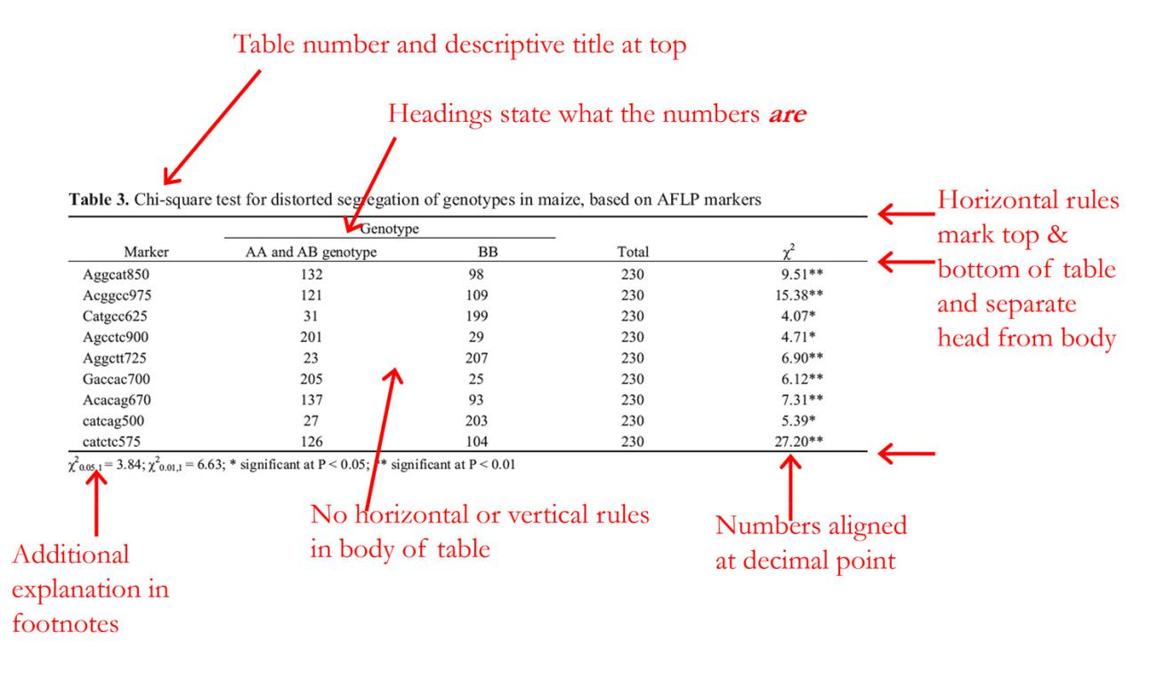
Izgled tablica, slika i grafova
tablice moraju biti pisane u vertikalnim kolonama s pravilnim natpisima
slike moraju biti dovoljno velike za označavanje
slike moraju biti jednostavne i konkretne
grafovi moraju imati naslov i pravilno označene osi
uključite standardne devijacije
decimalni brojevi se pišu jedan ispod drugog

Slide 9
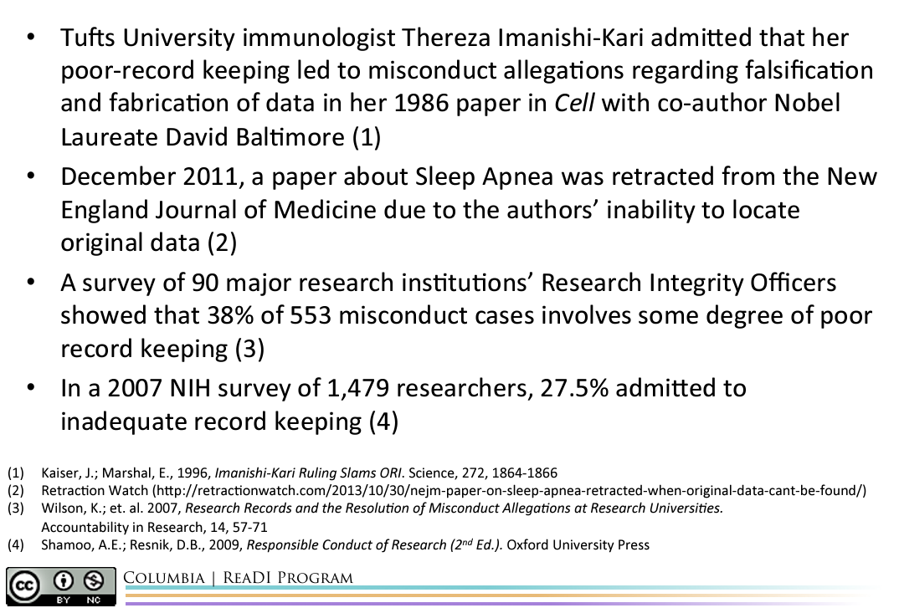
Posljedice lošeg vođenja laboratorijskog dnevnika?

Slide 10

Generalne upute za vođenje laboratorijskog dnevnika
https://research.columbia.edu/sites/default/files/content/RCT%20content/ReaDI%20Program/tutorial_LabNotebook_V9.pdf

Slide 11

Ocijenite dnevnike rada ocjenama od 0 do 10 (0 = najlošiji, 10 = najbolji)

Slide 12
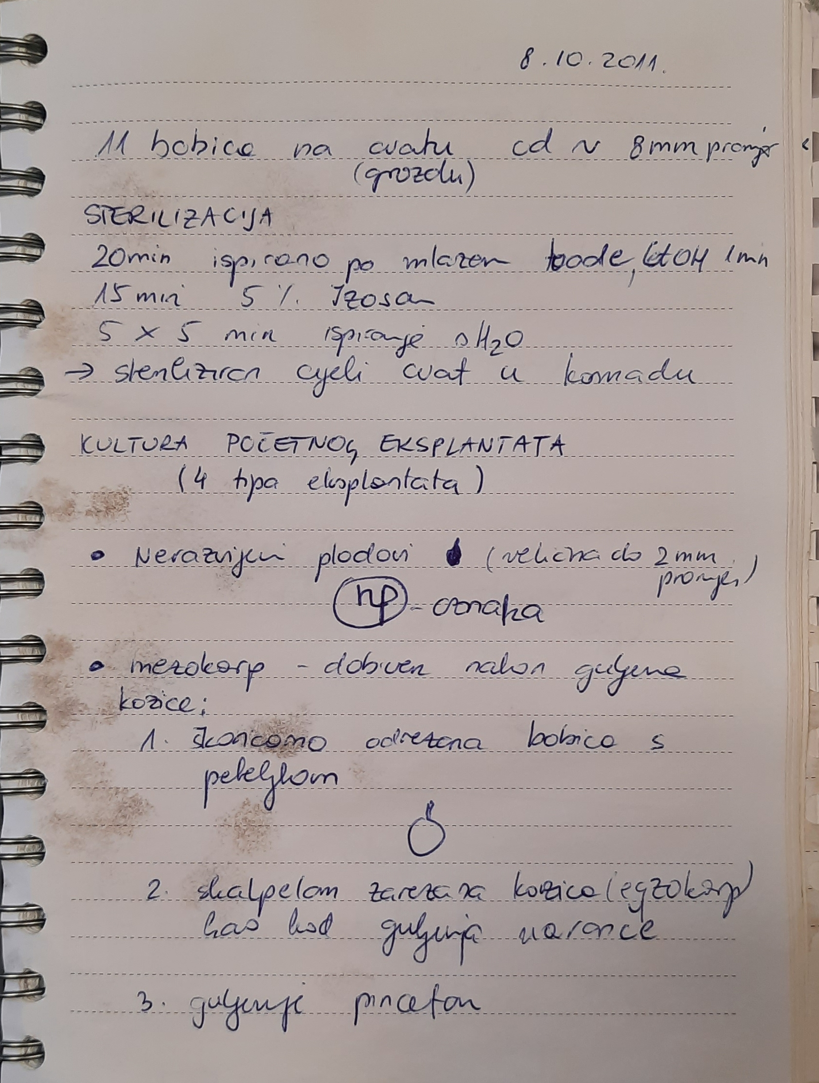
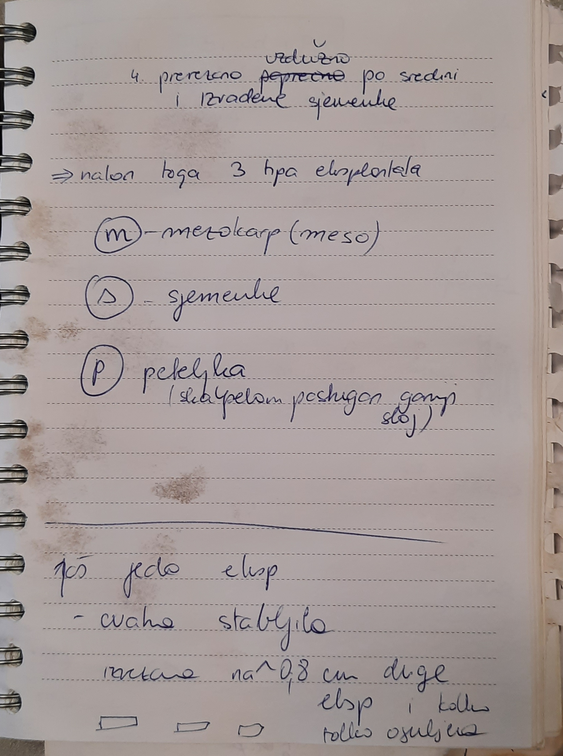
G

Slide 13
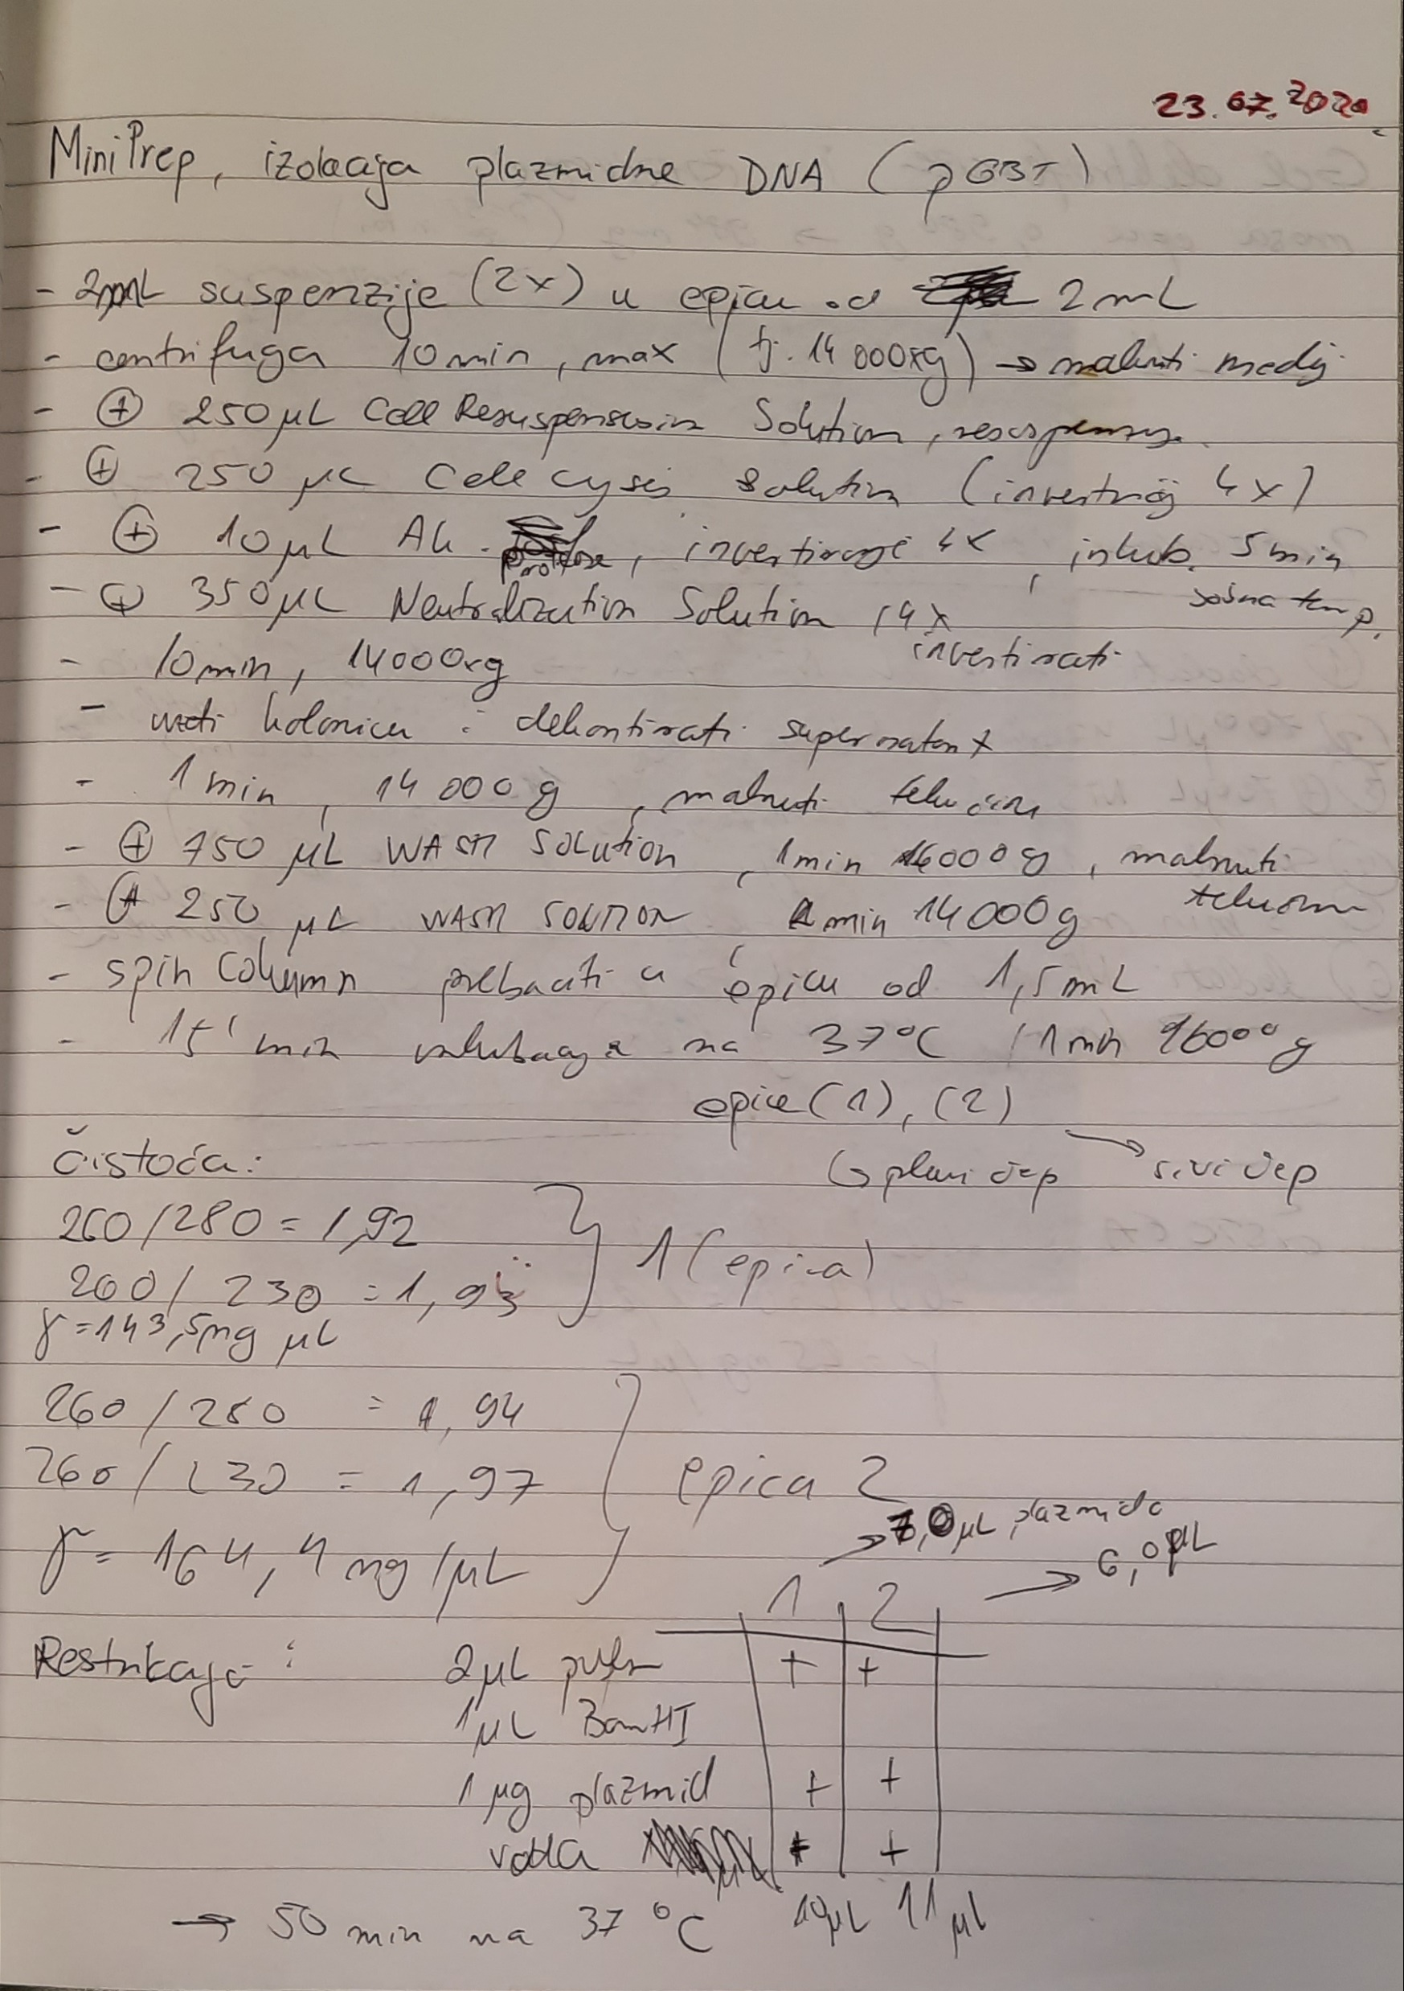
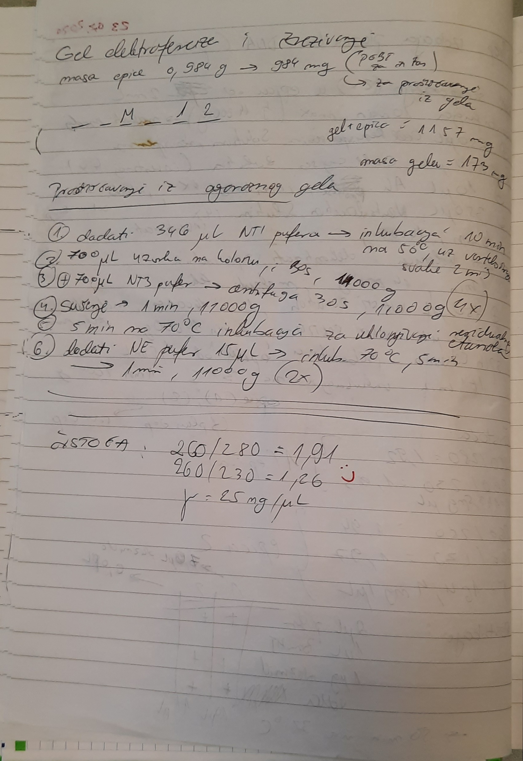
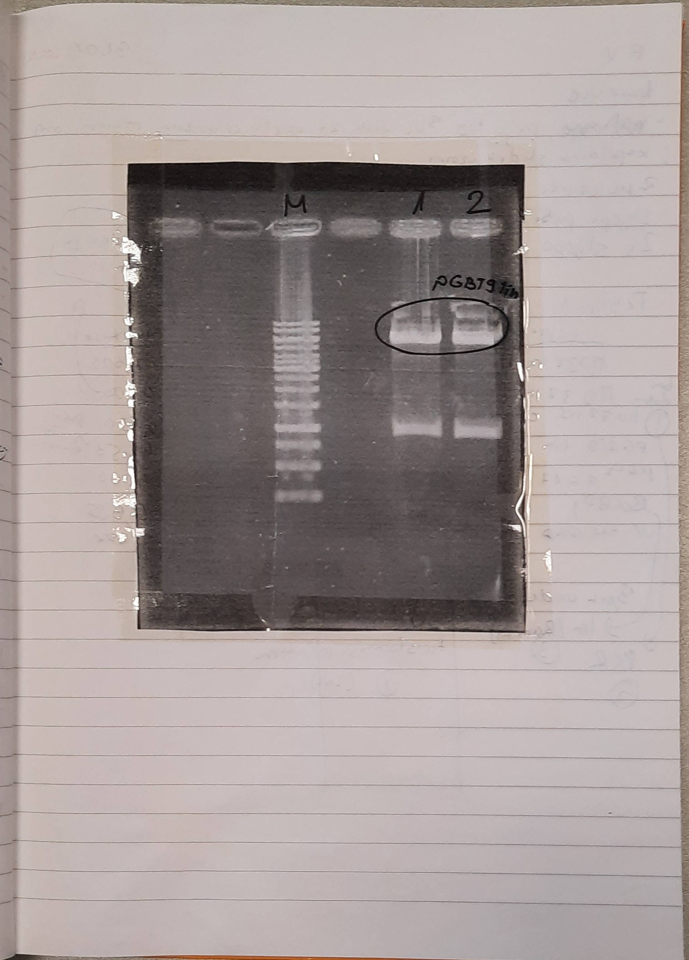
F

Slide 14
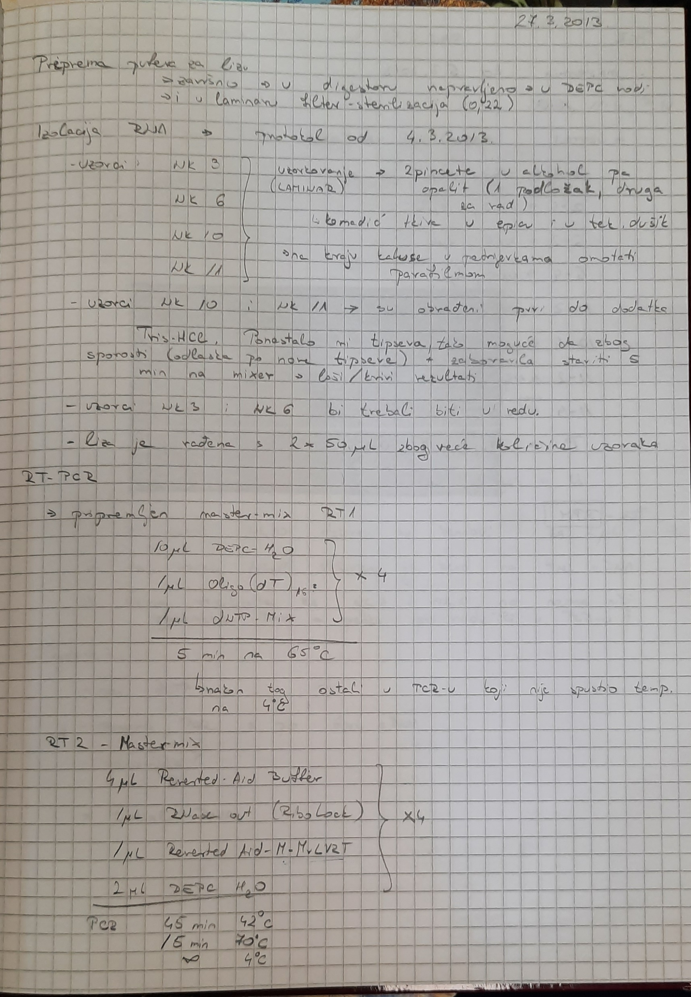
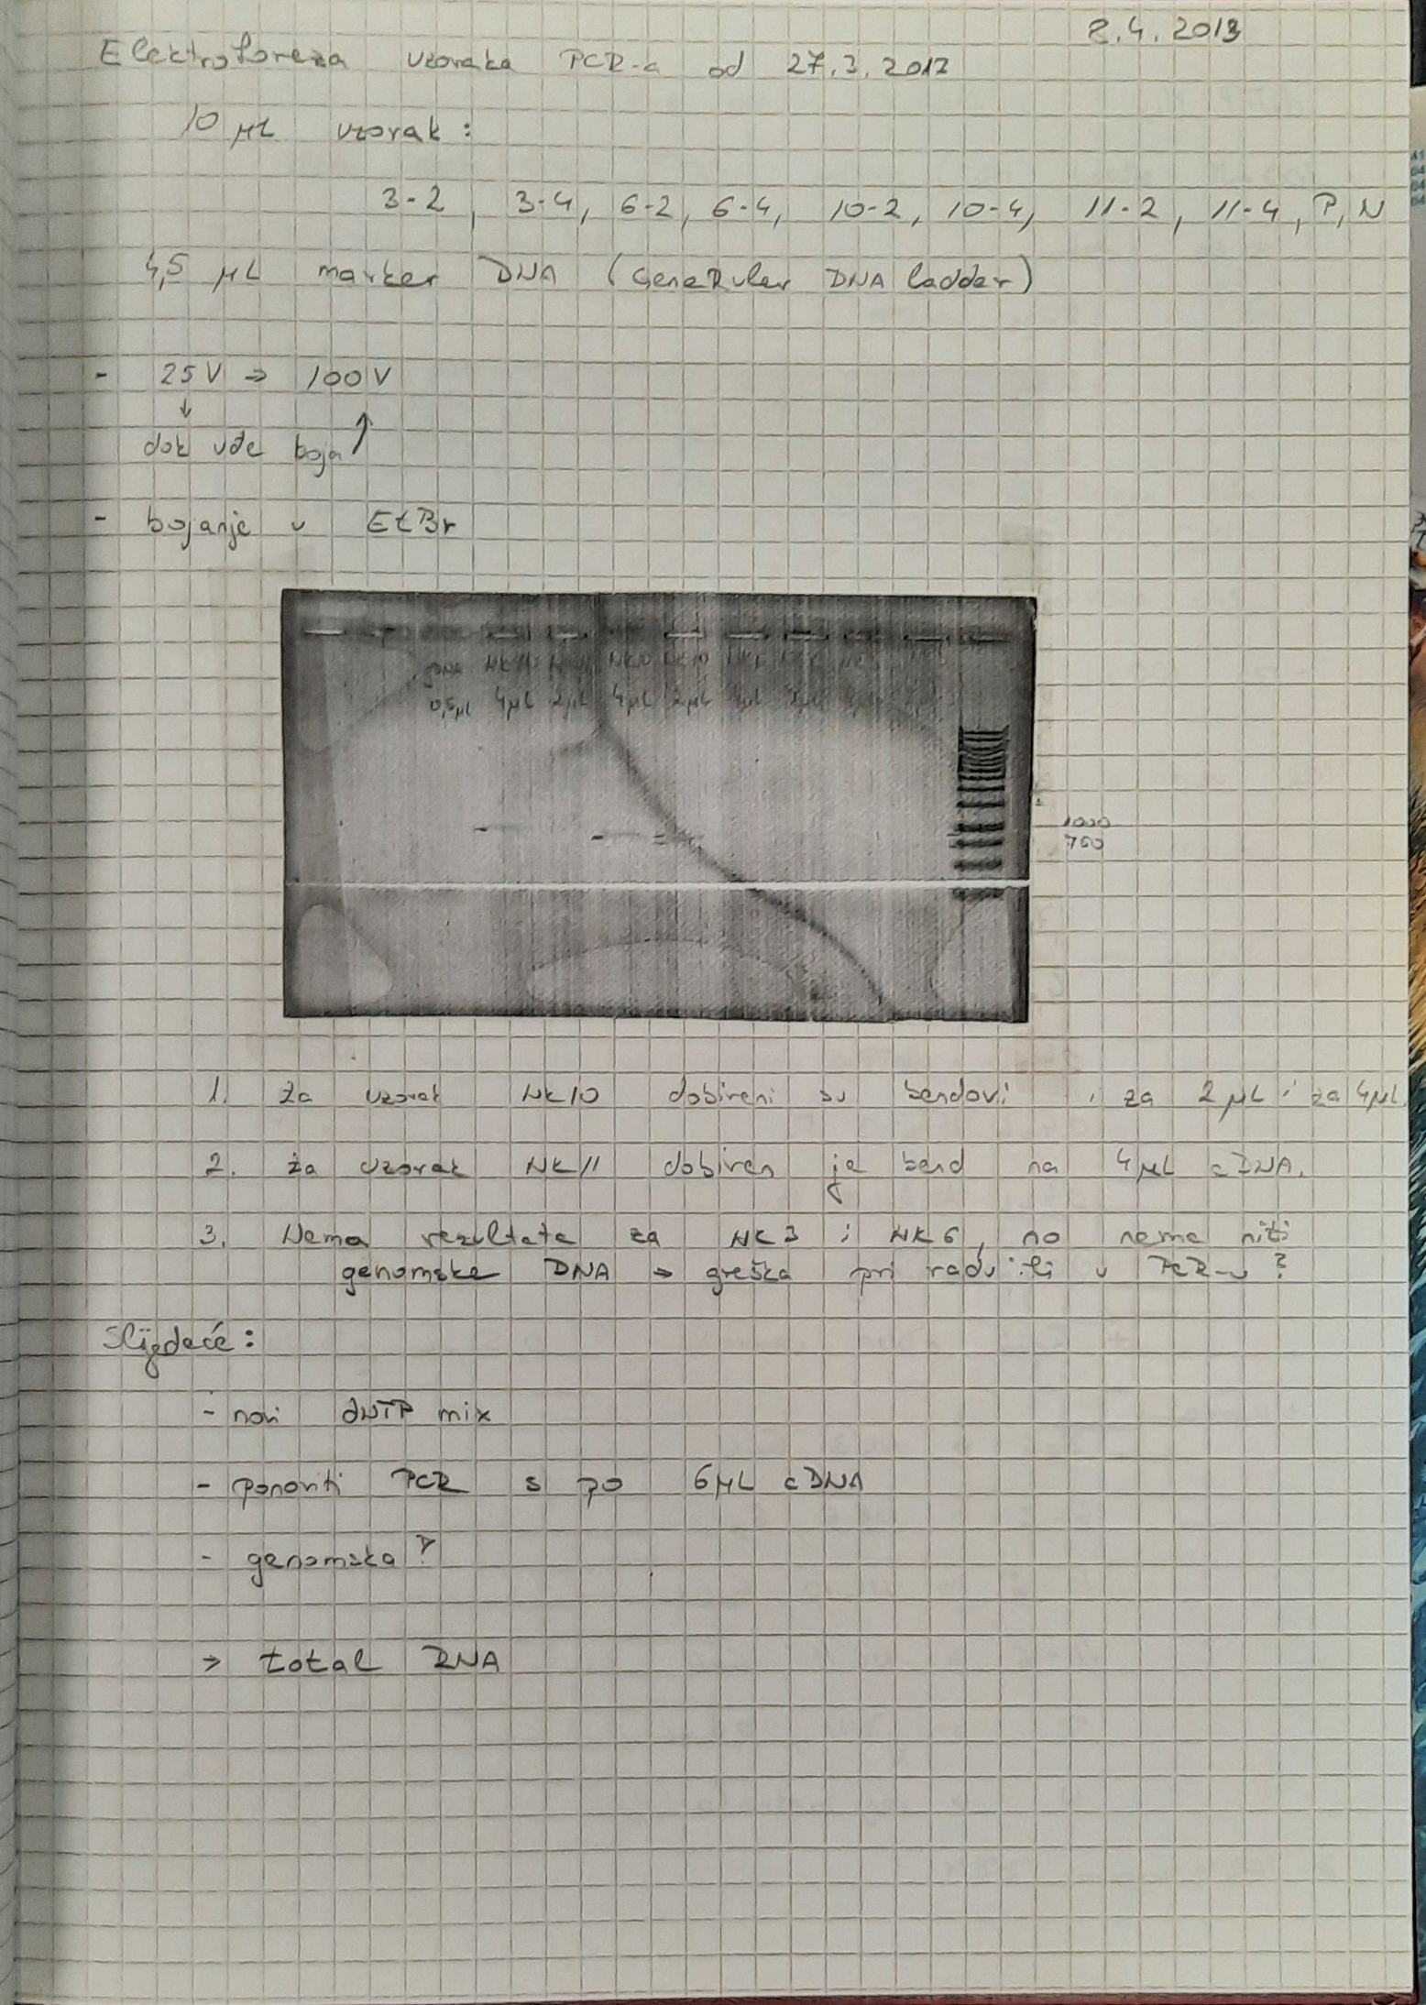
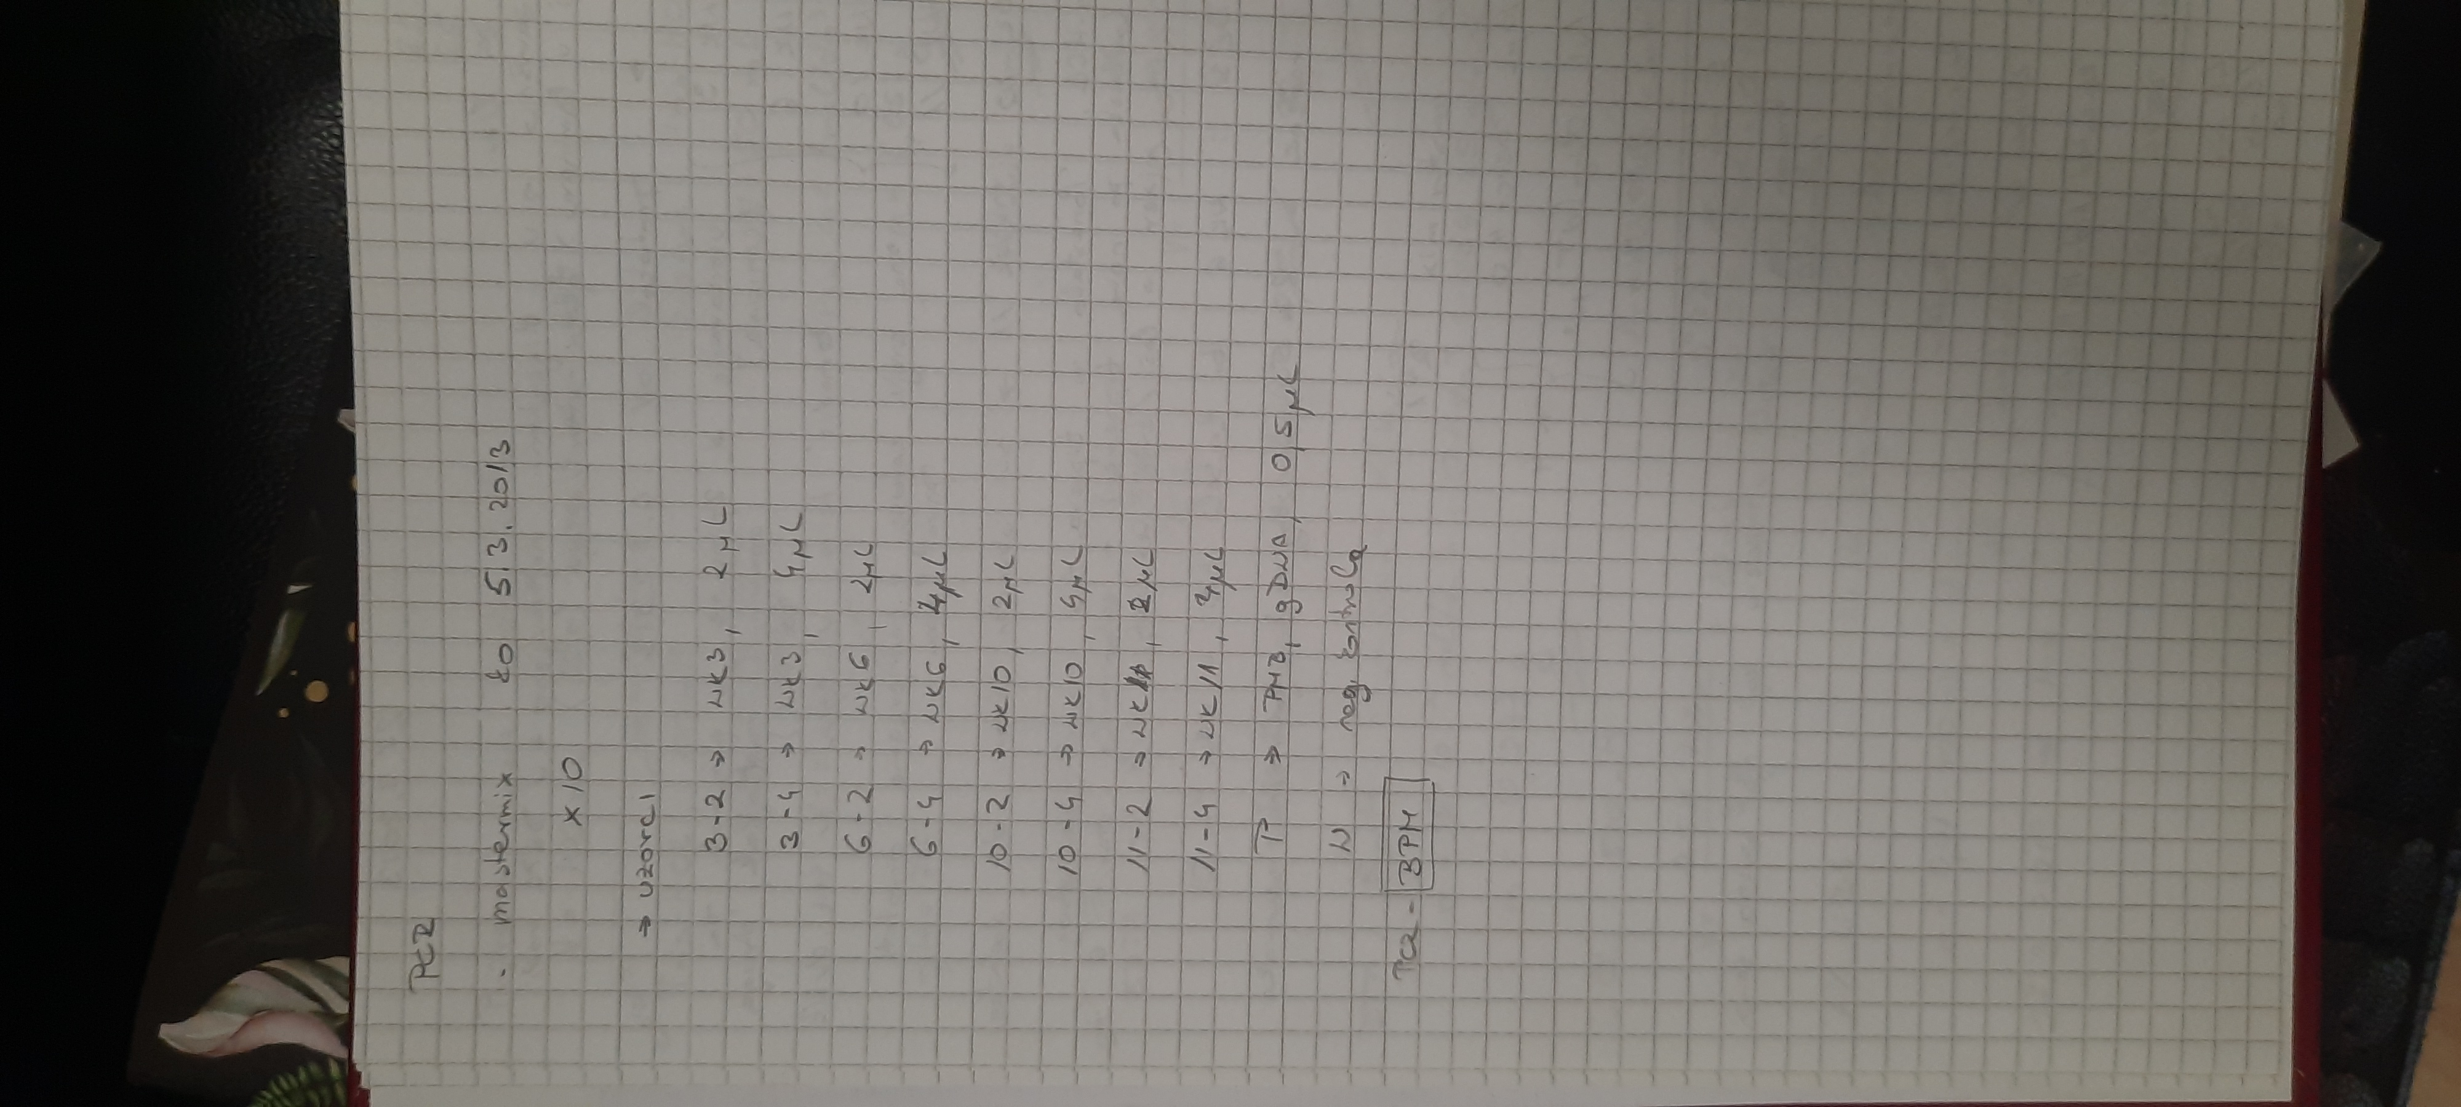
D

Slide 15
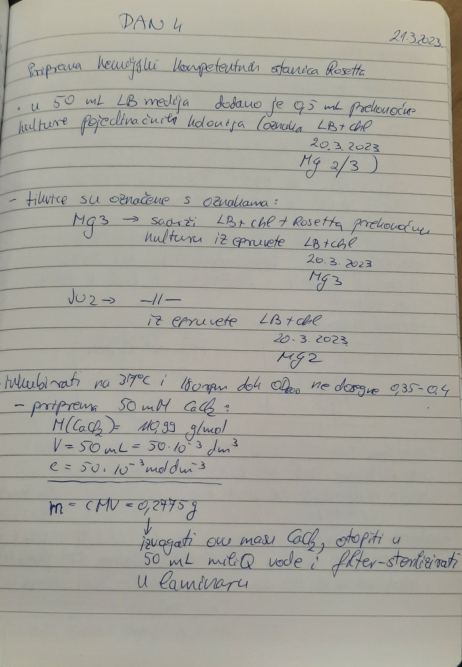
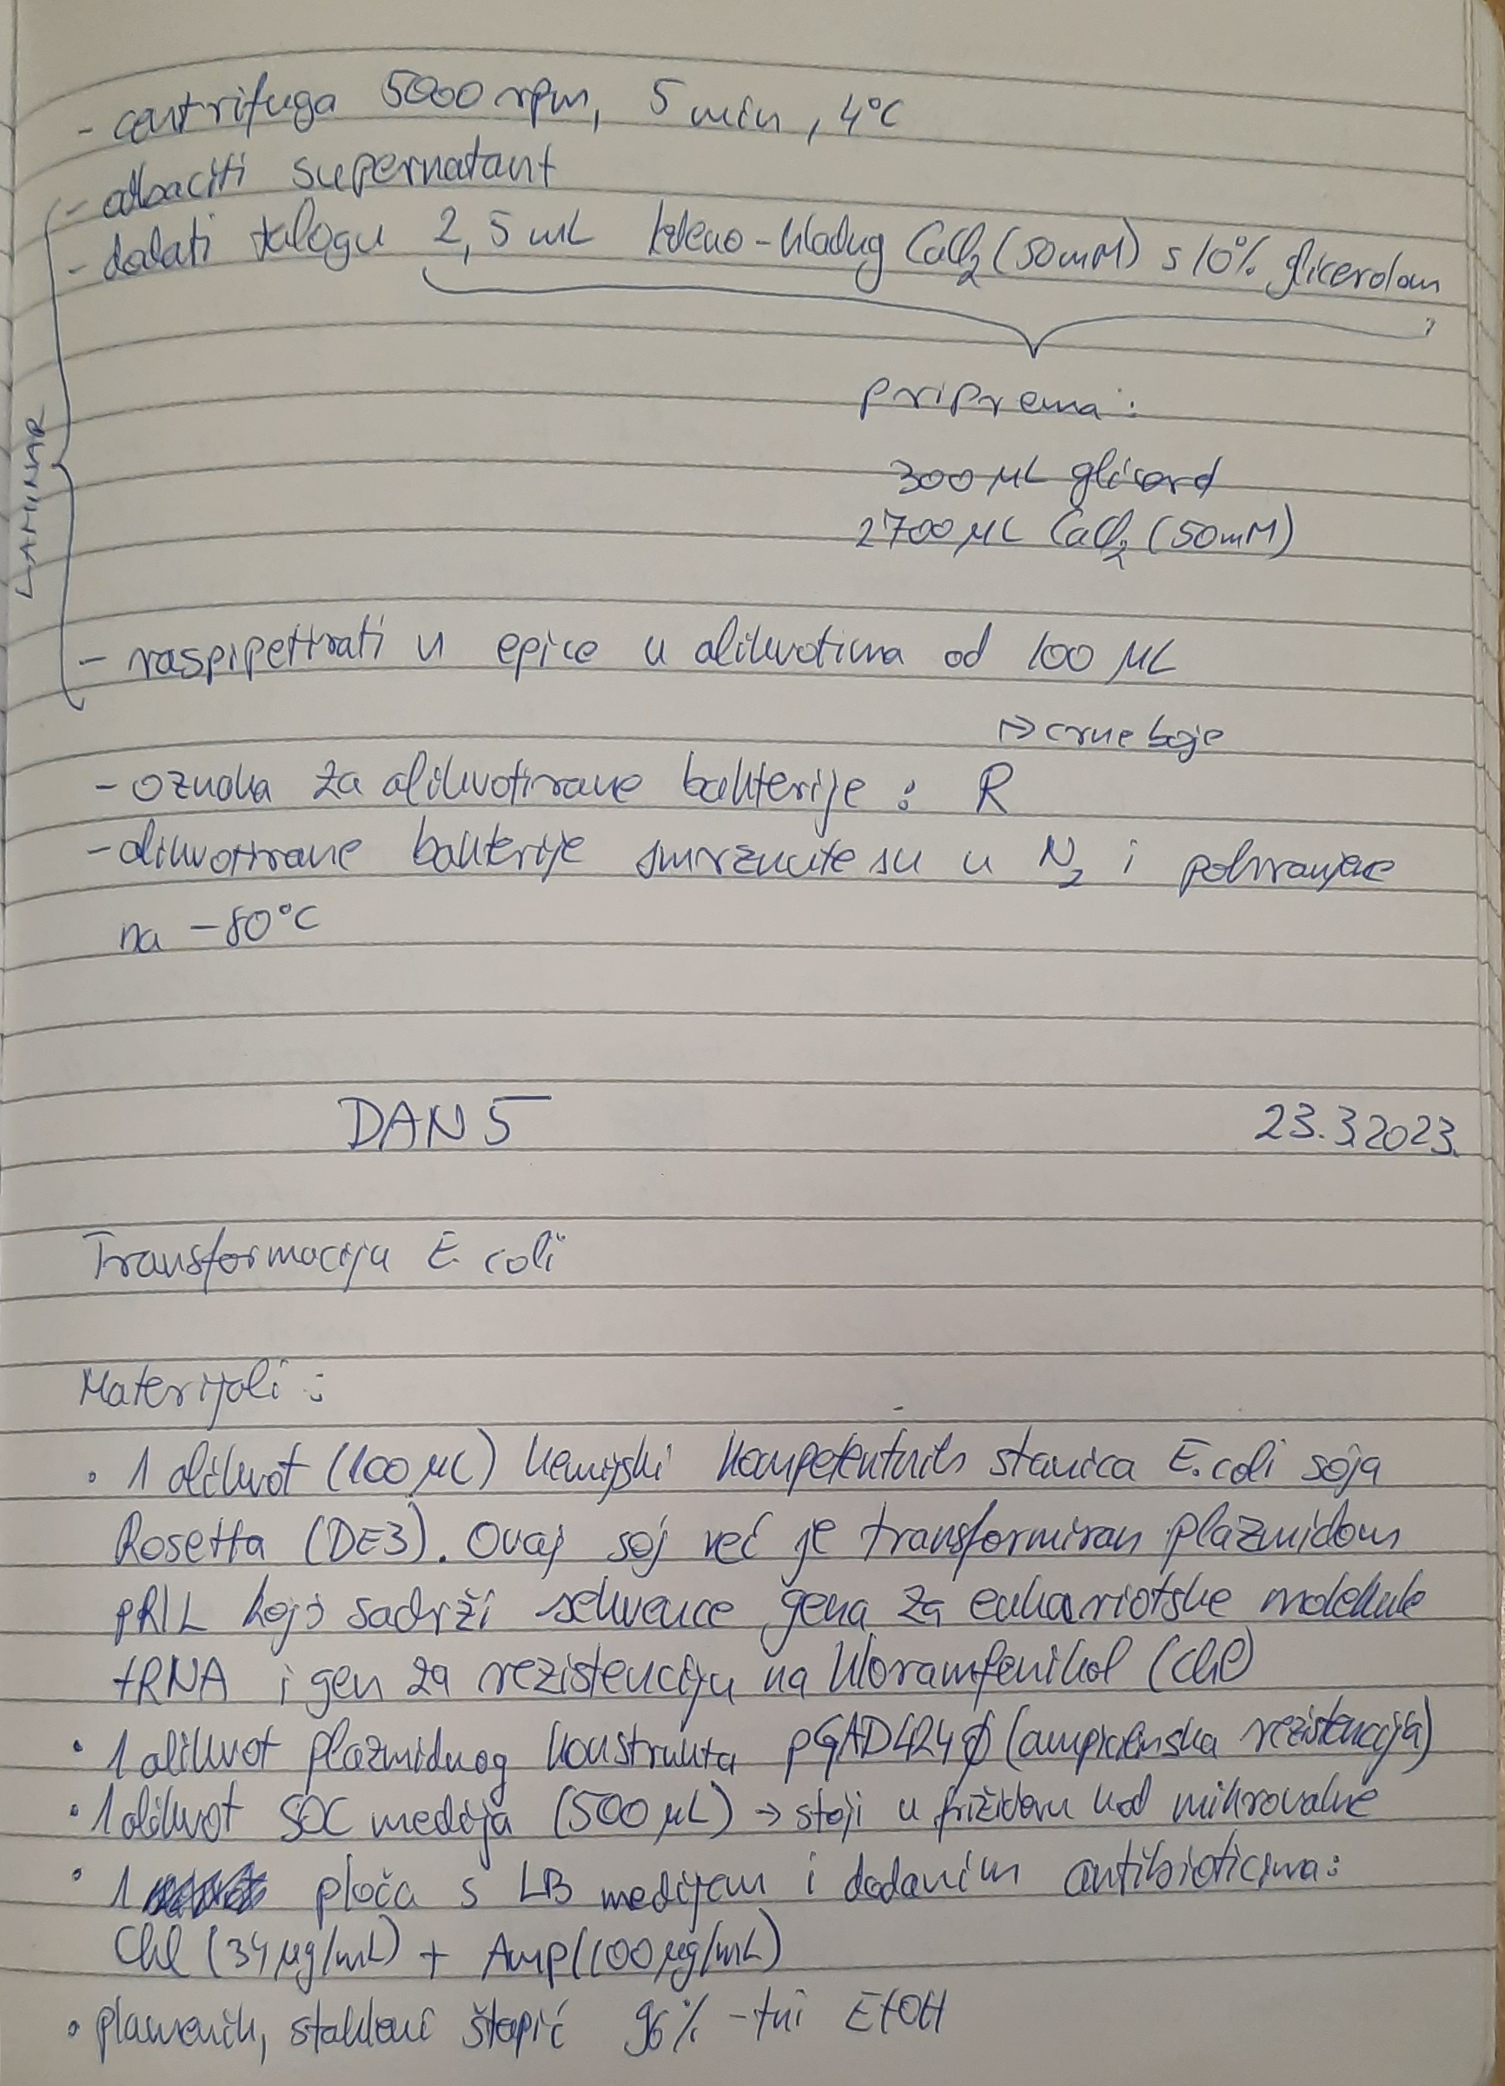
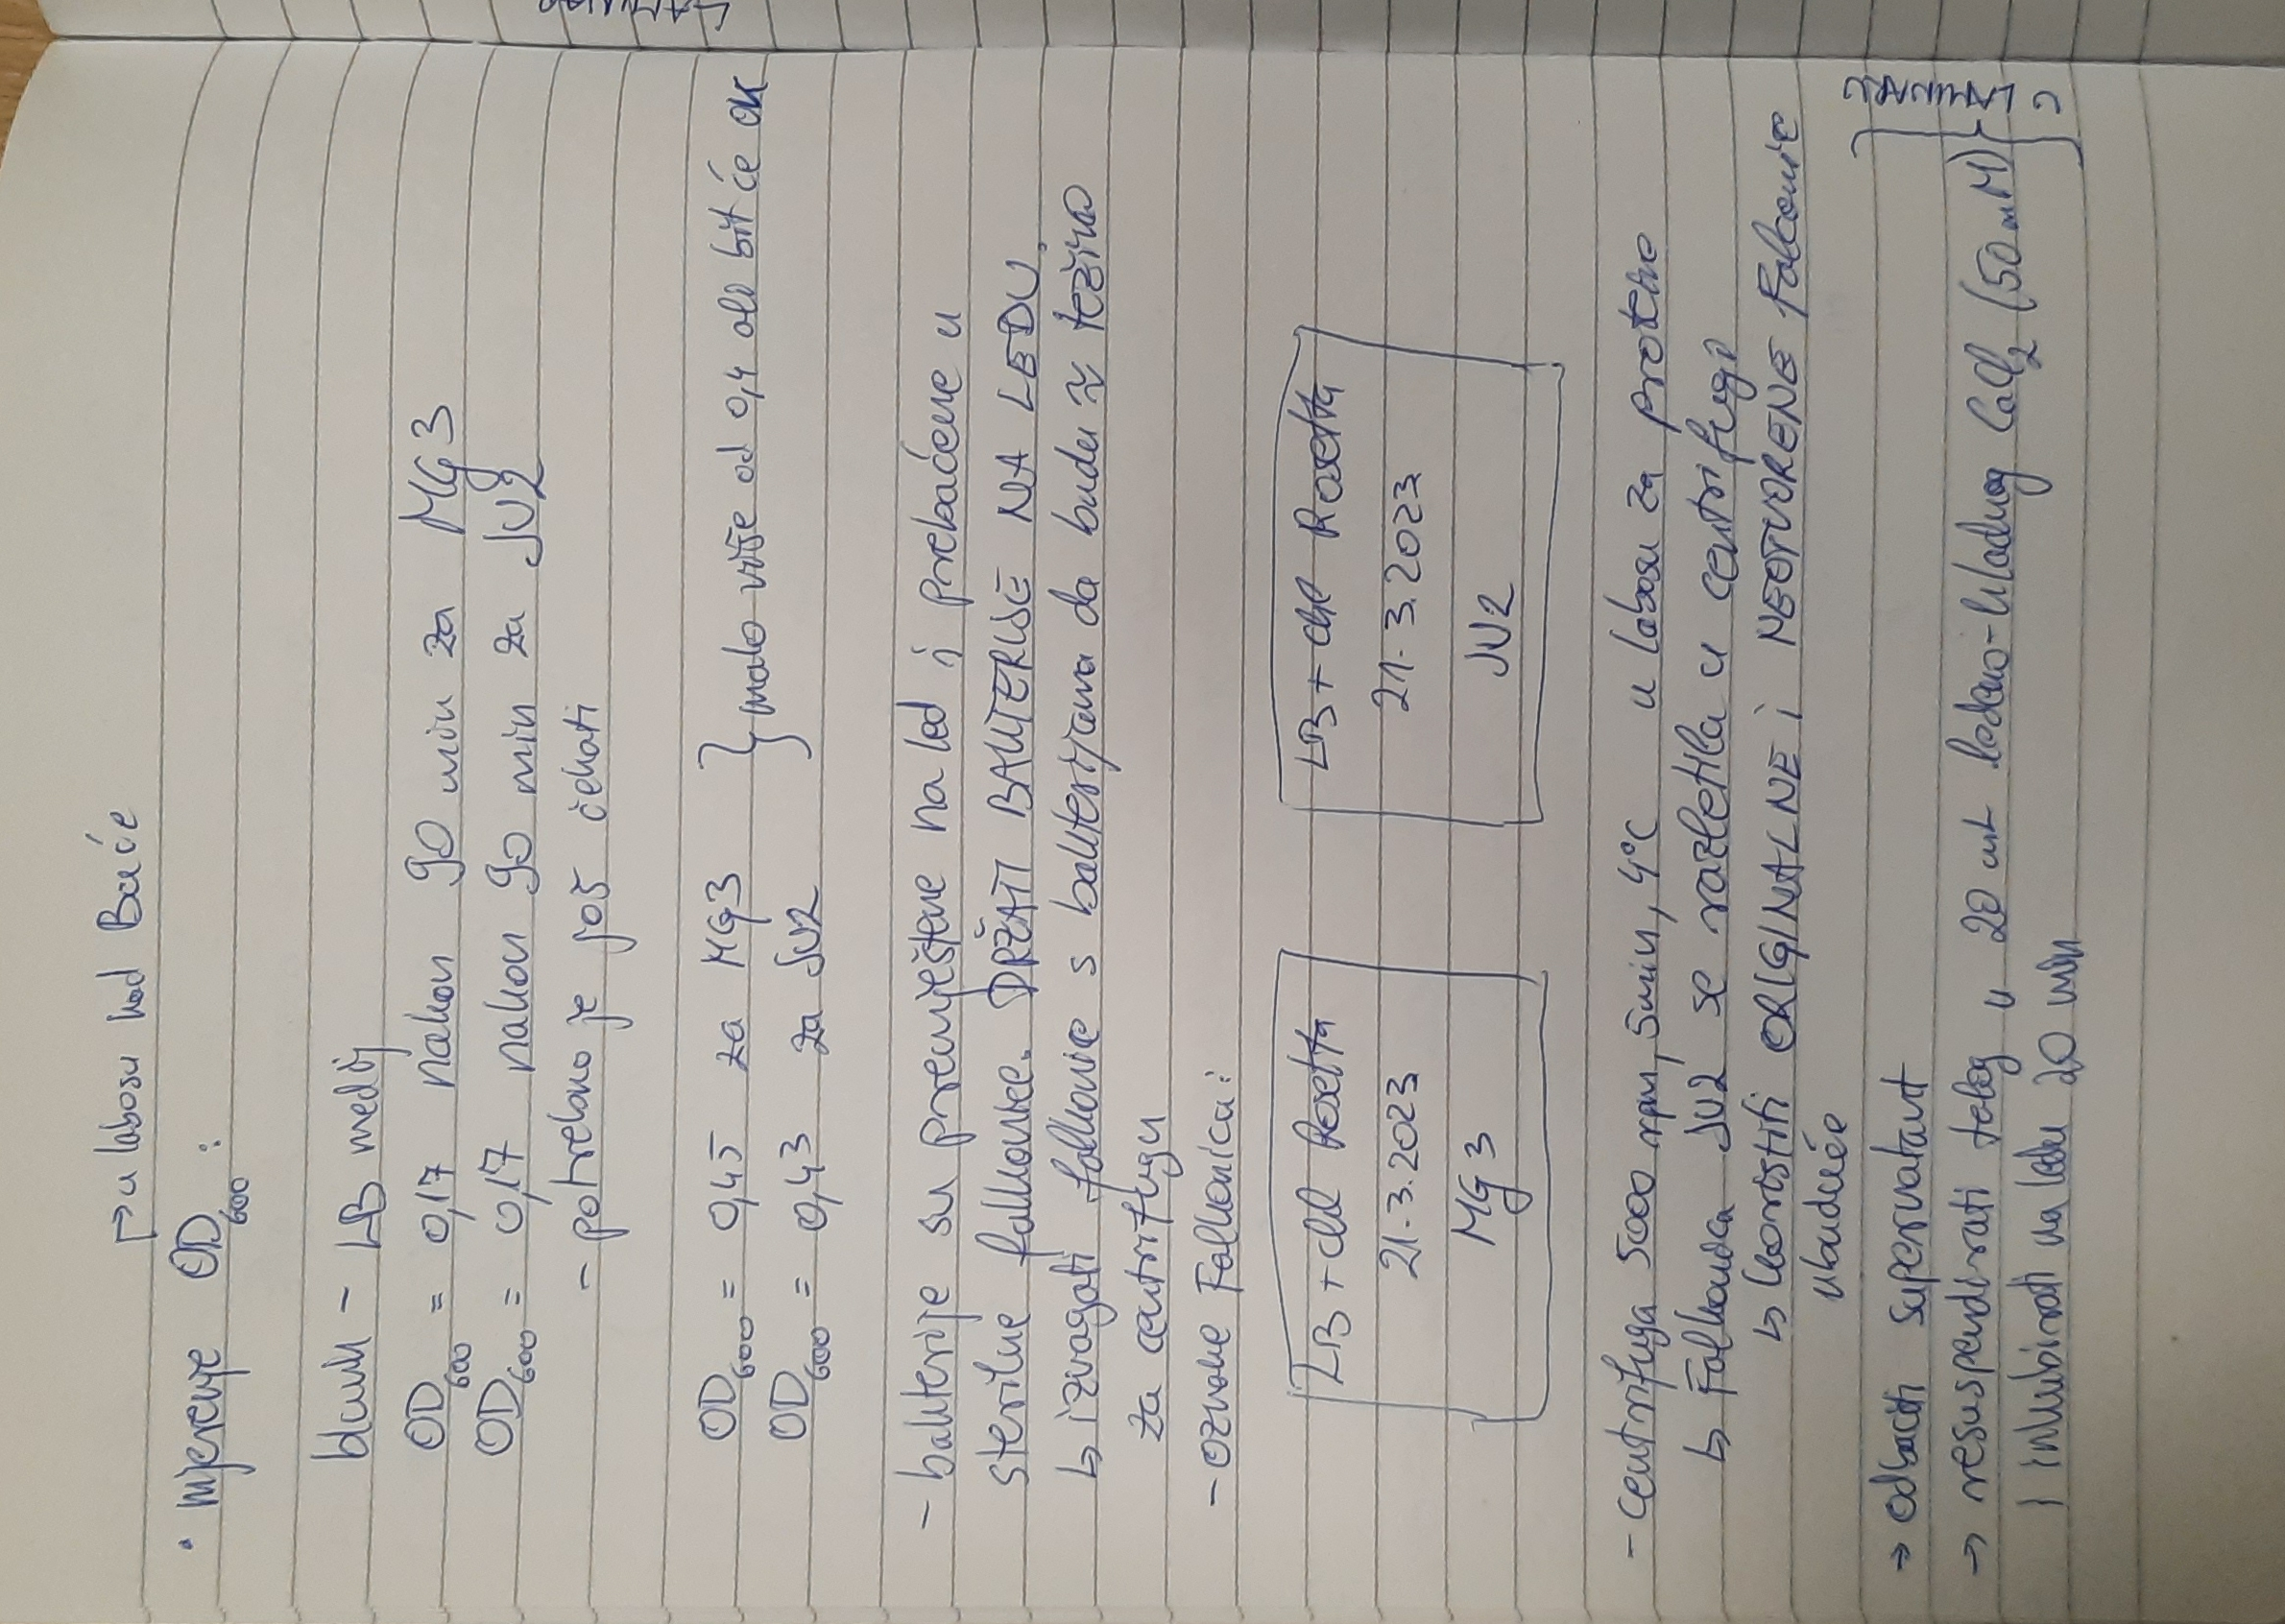
C

Slide 16
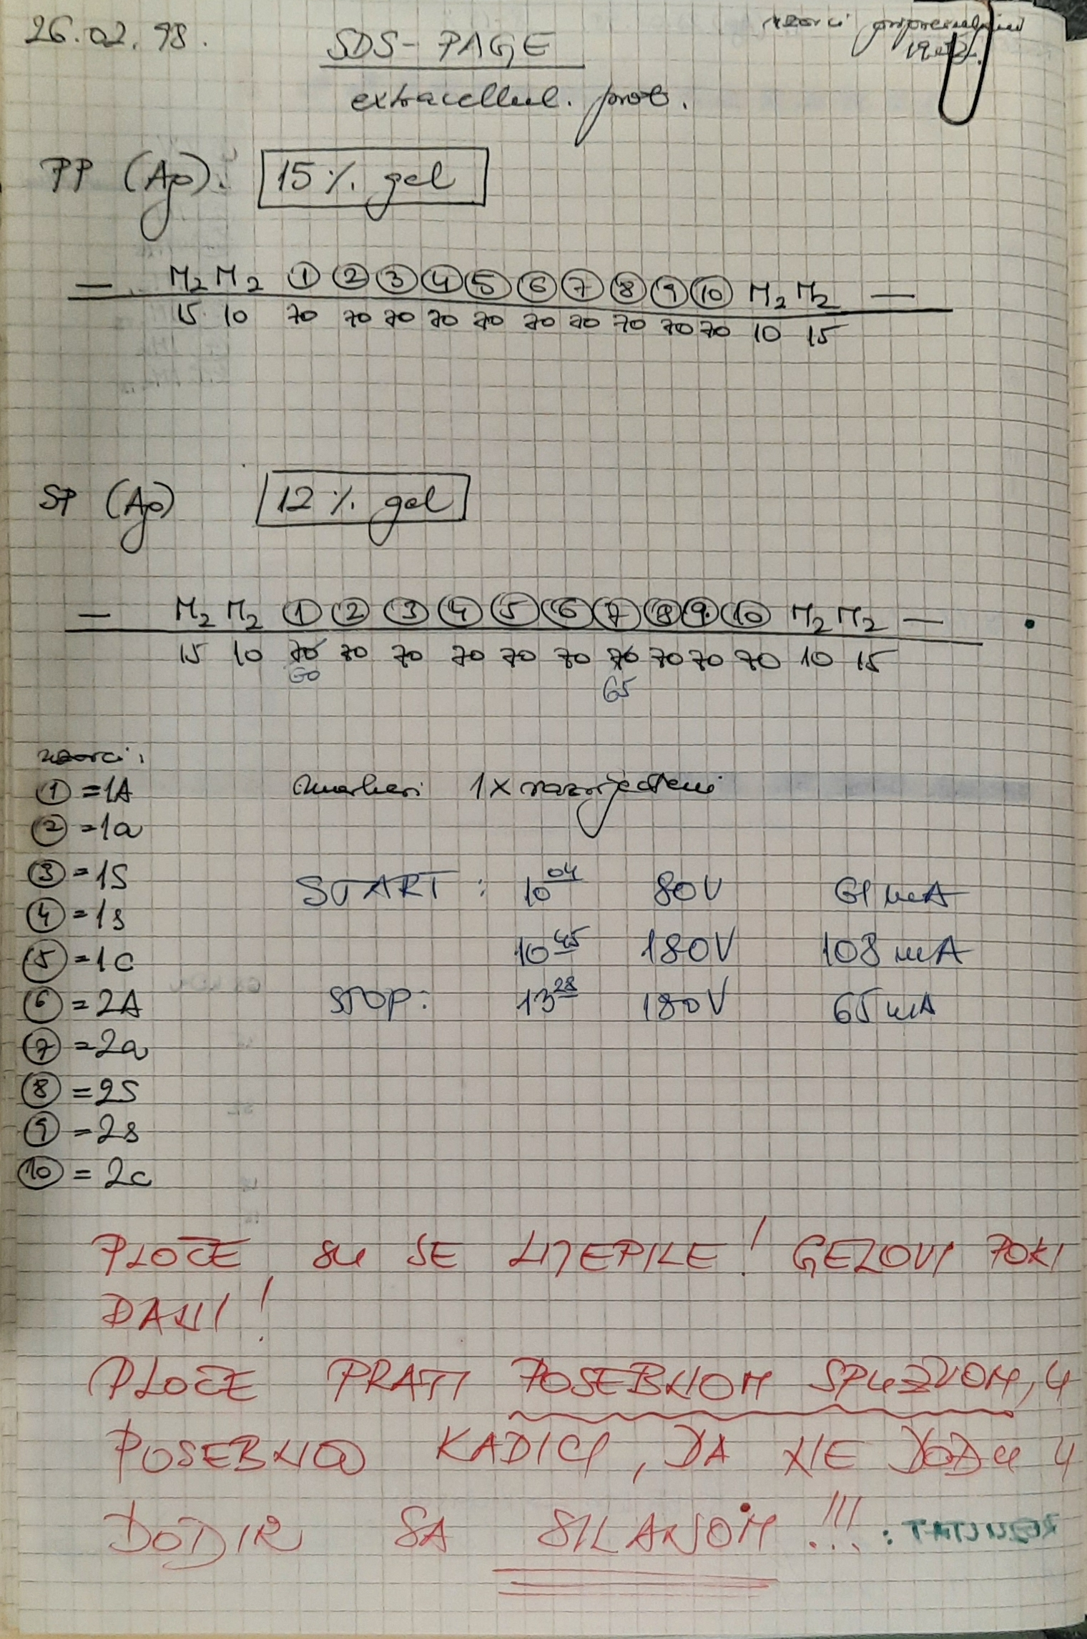
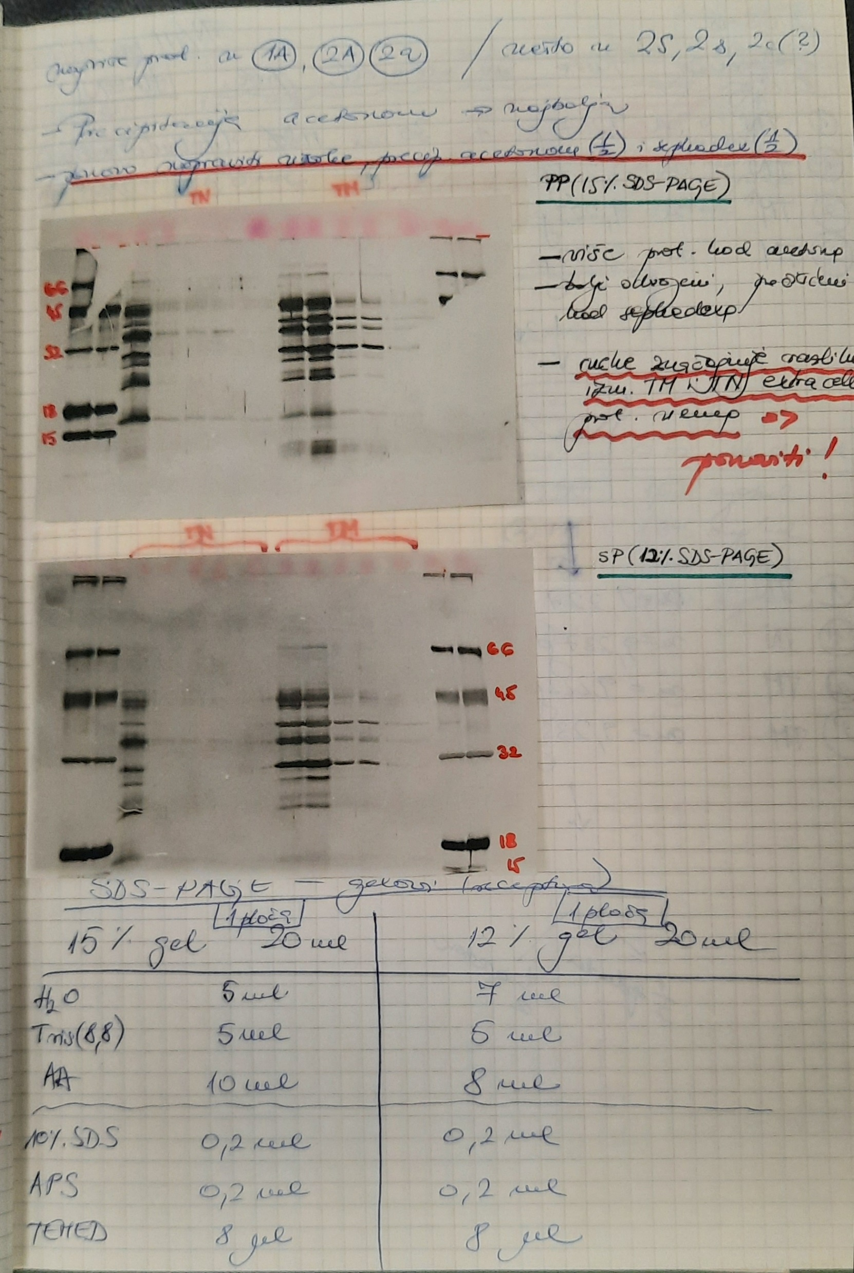
B

Slide 17
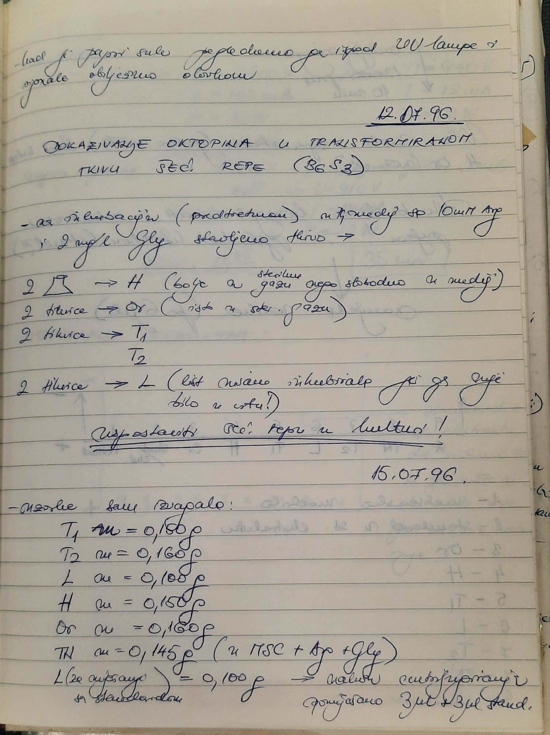
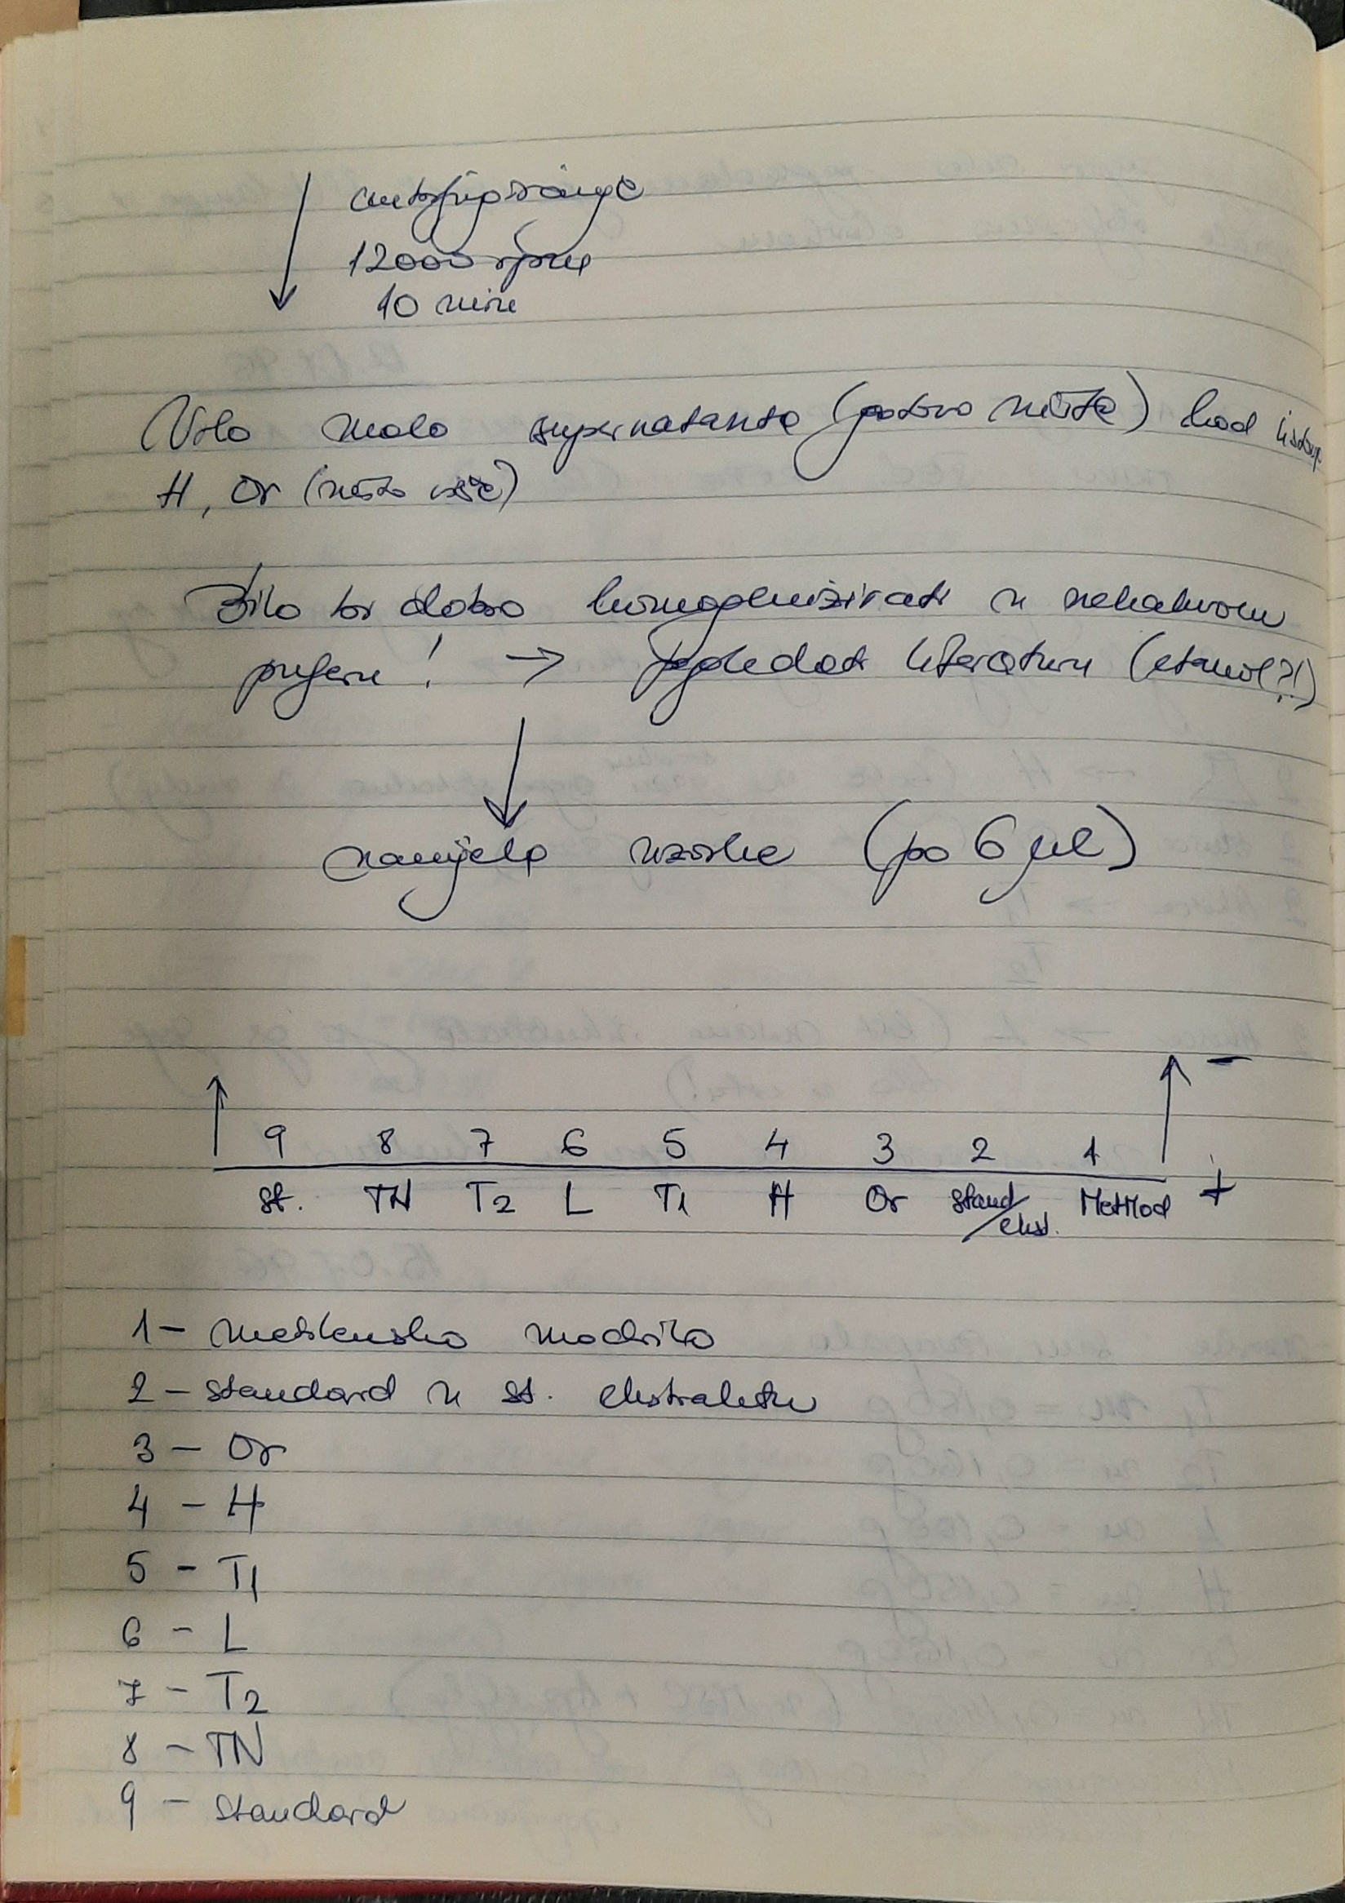
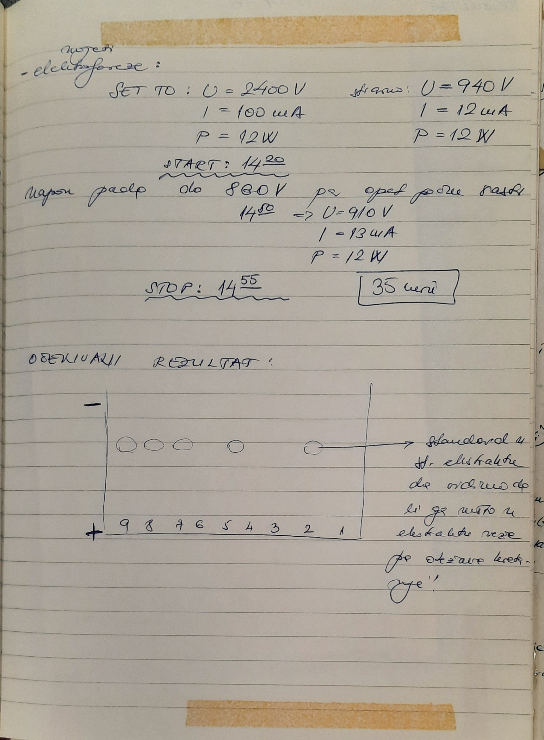
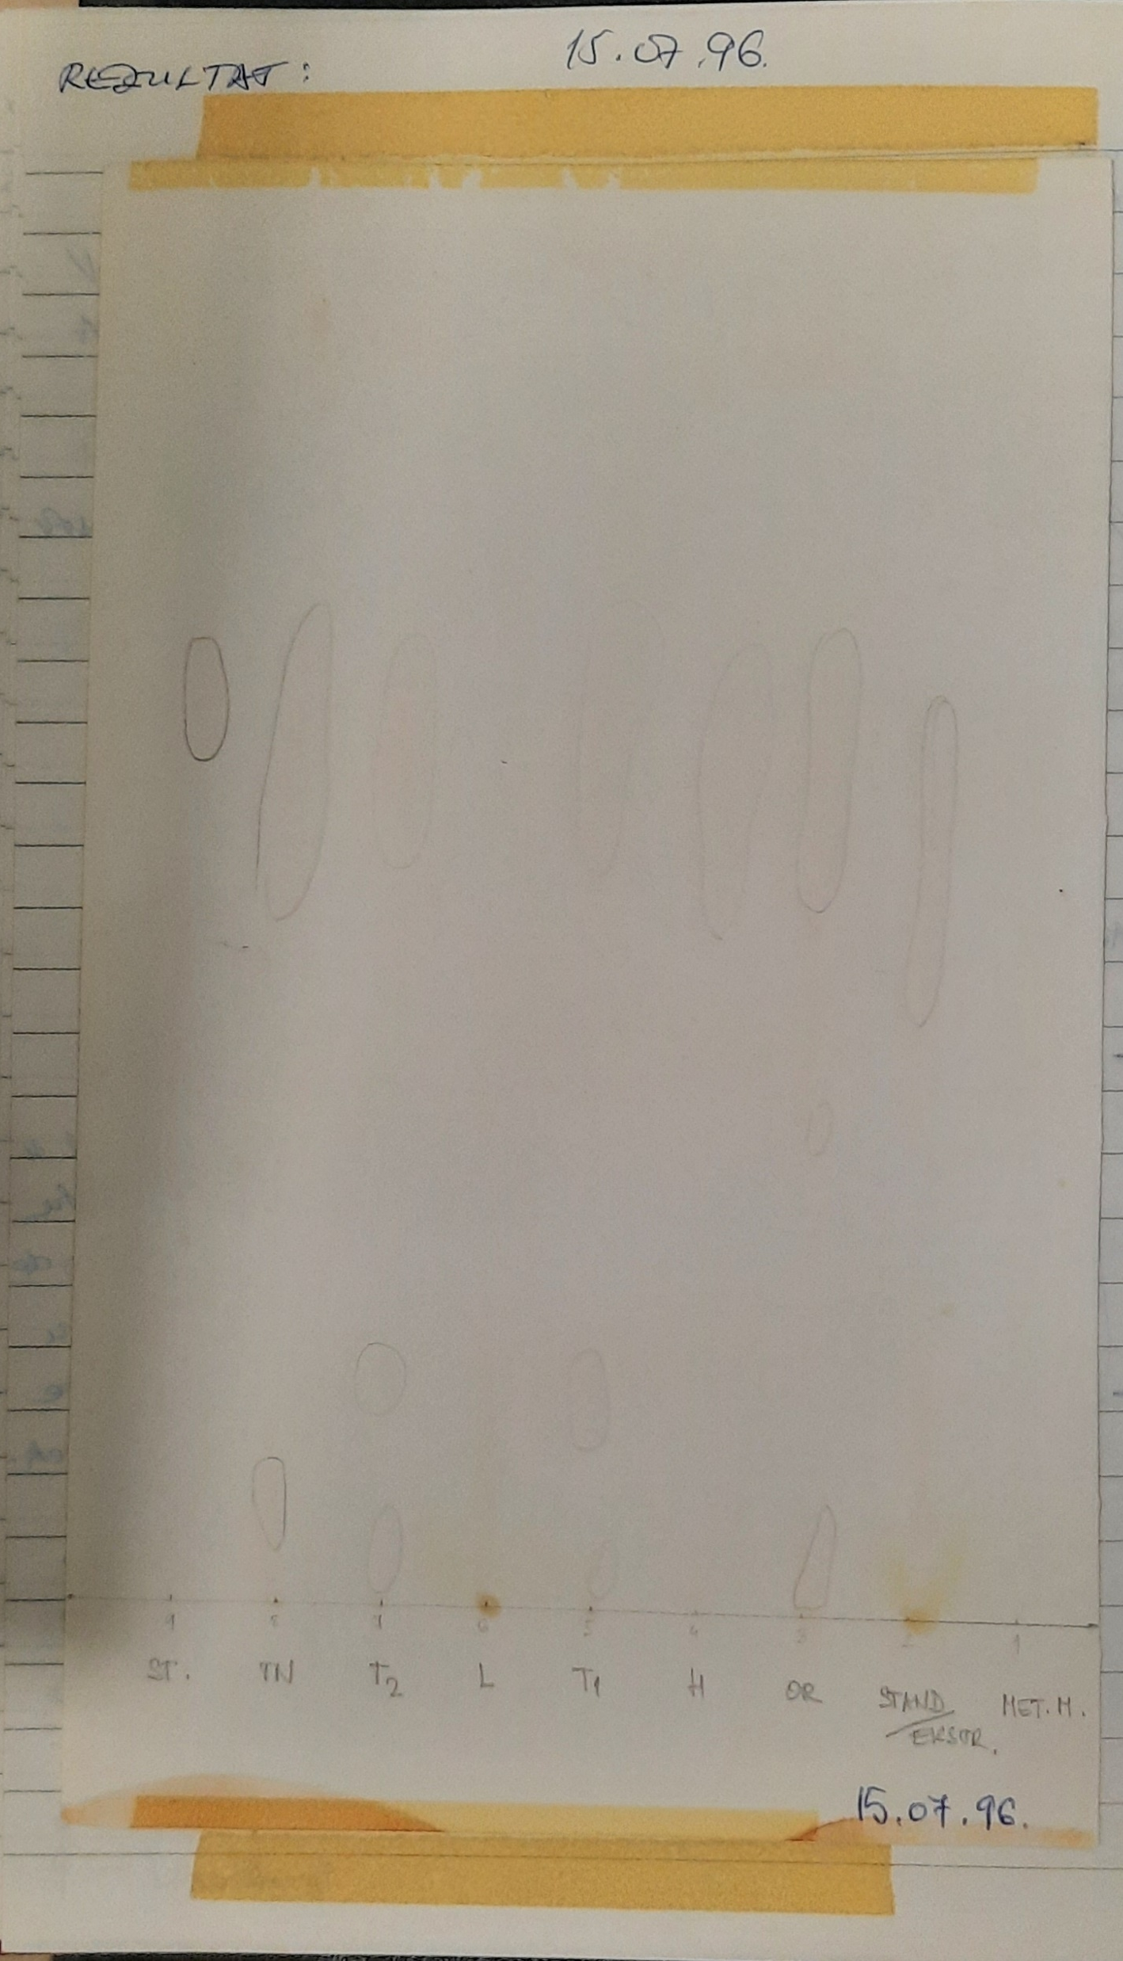
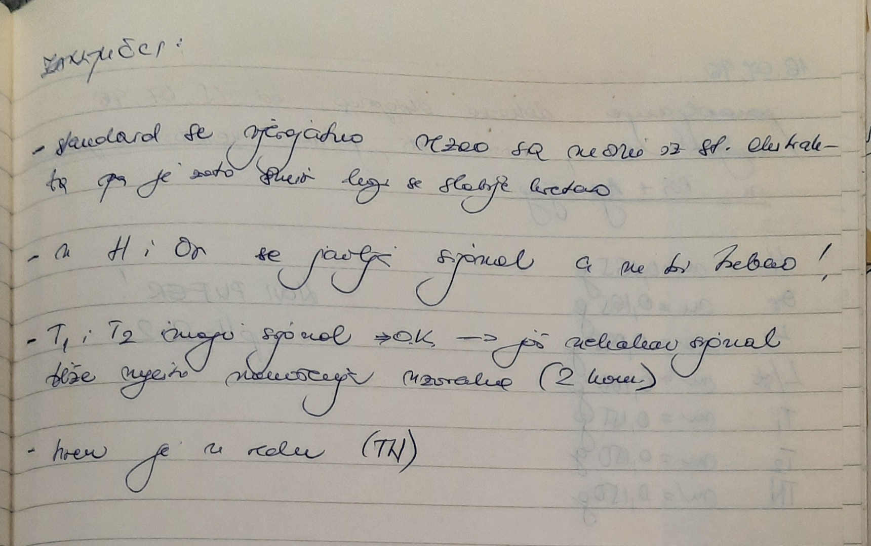
A

Slide 18
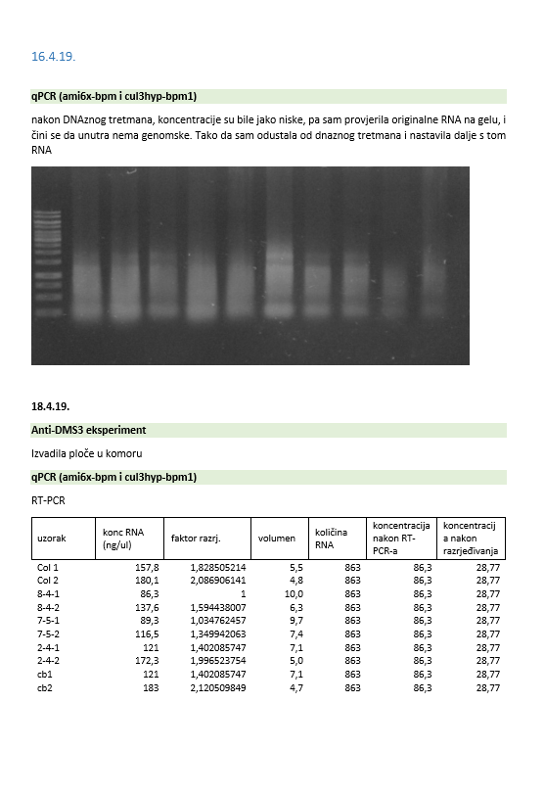
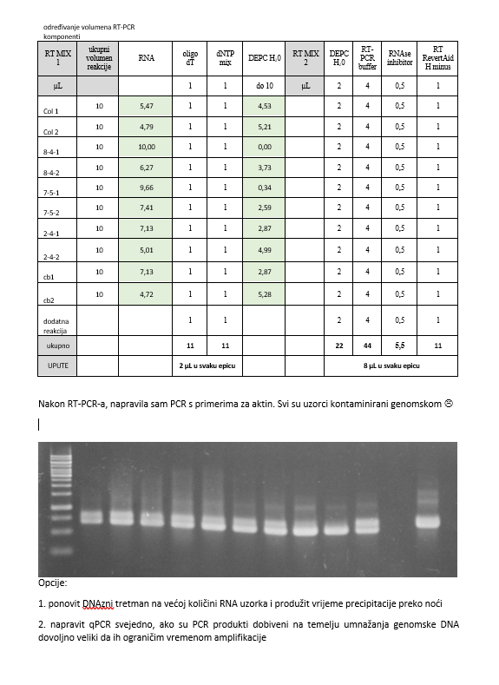
K

Slide 19
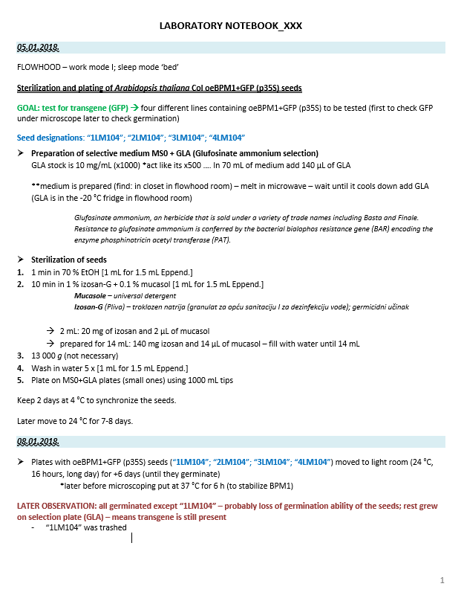
H

Slide 20
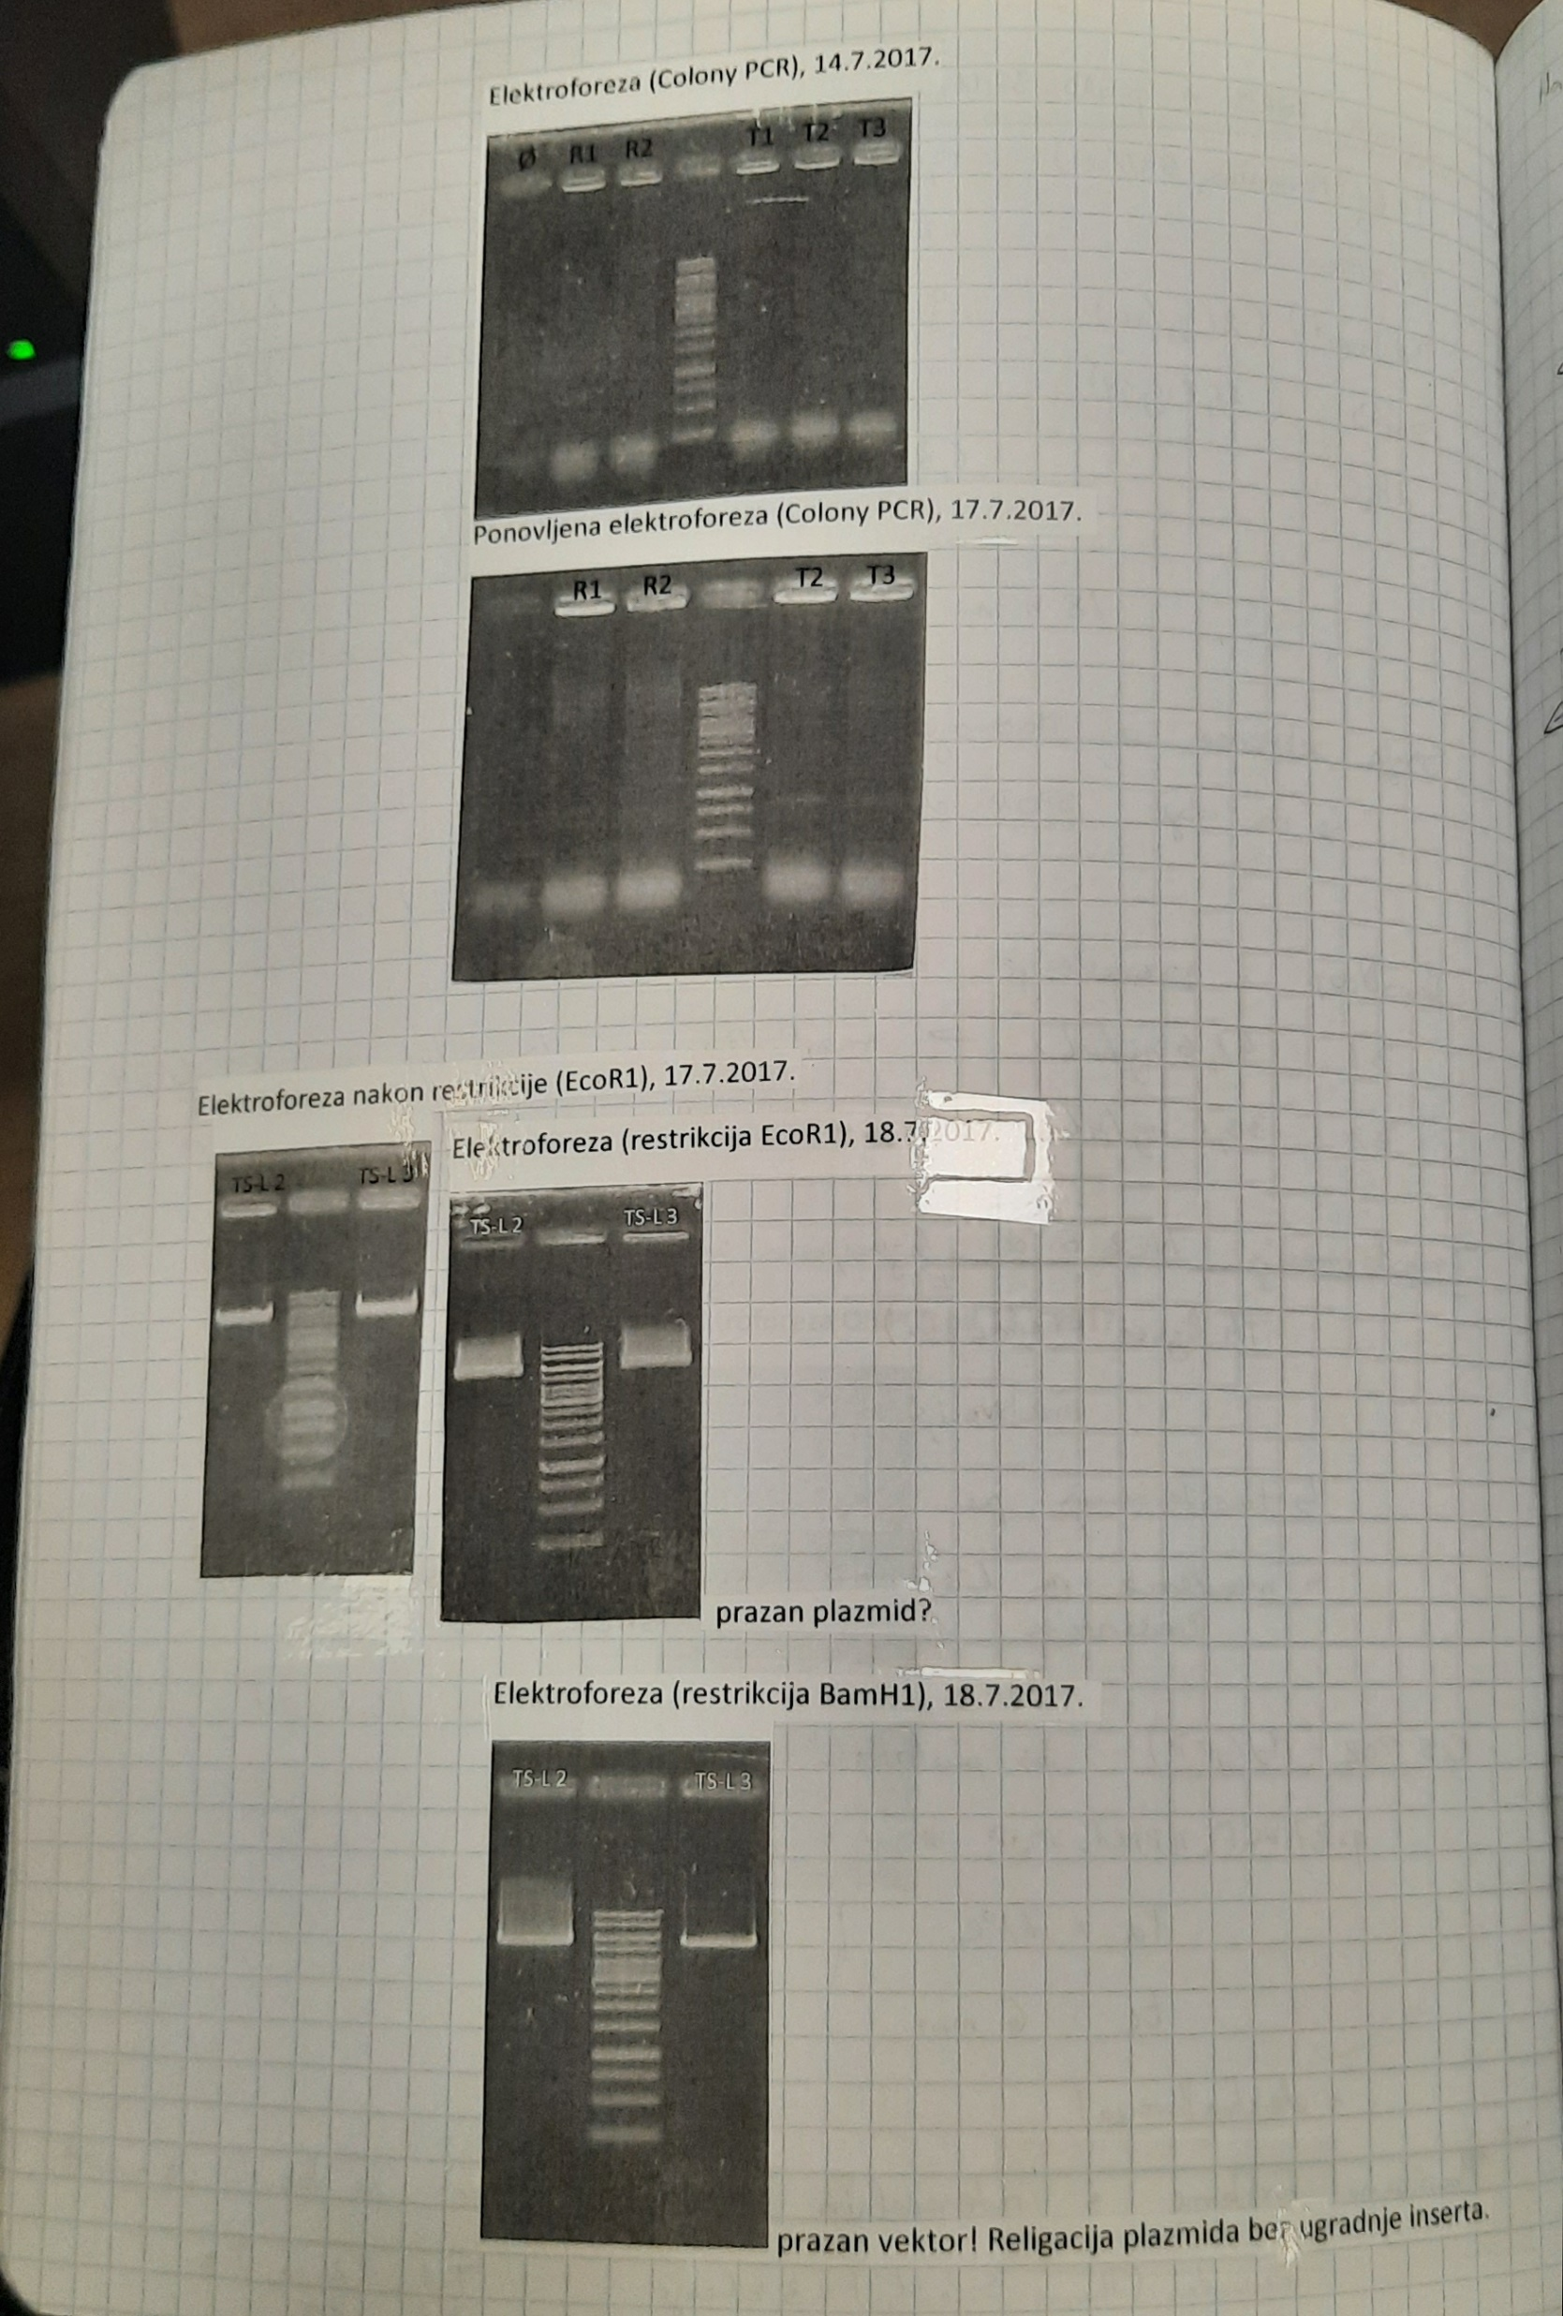
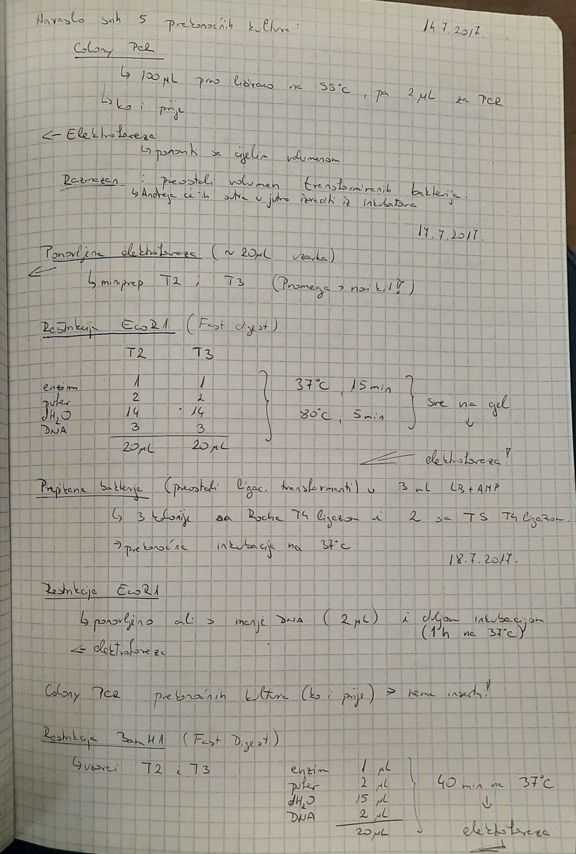
E

Slide 21
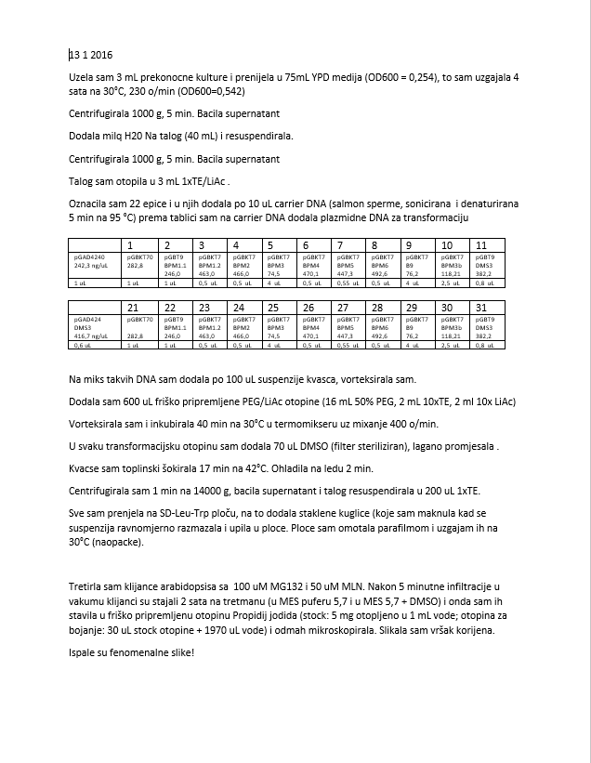
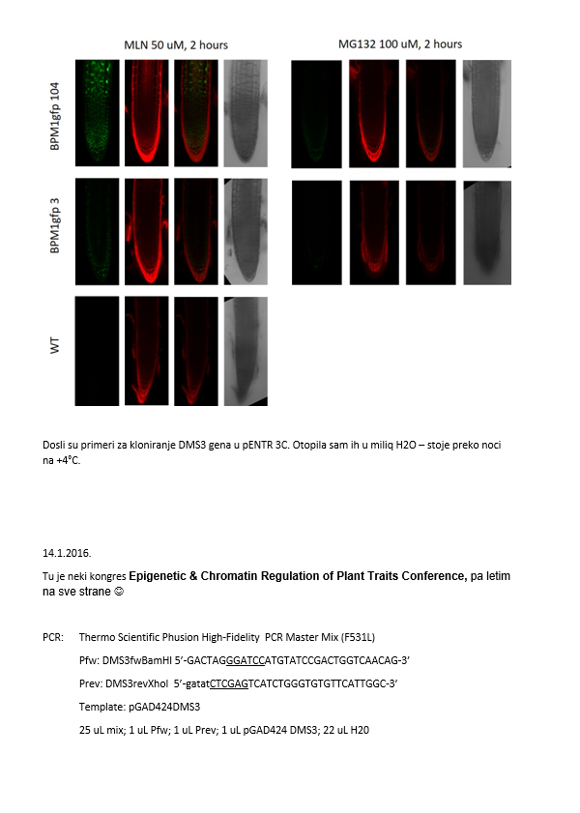
J

Slide 22
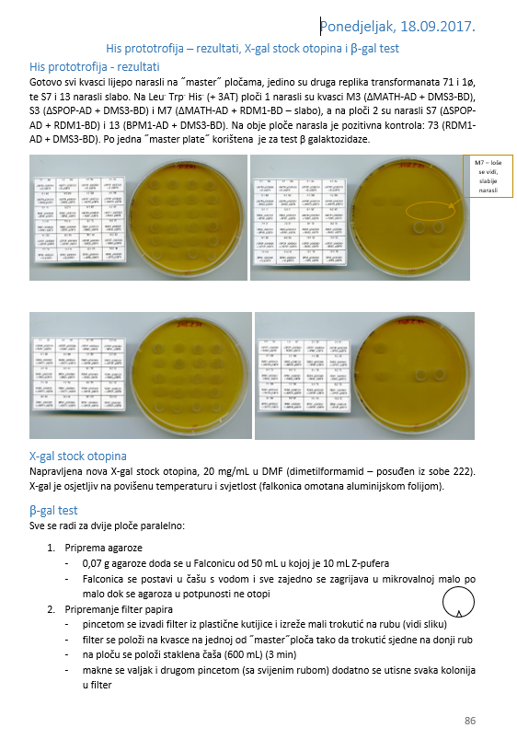
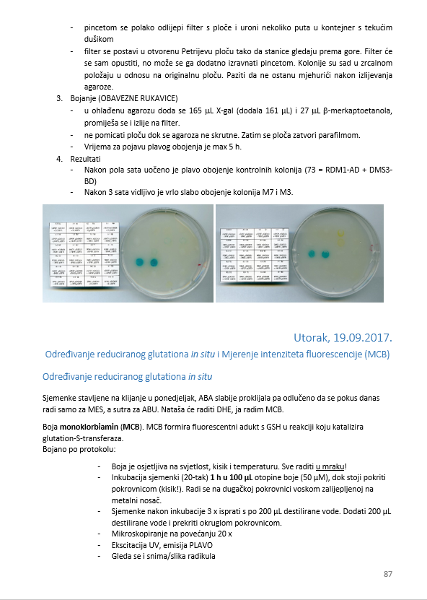
I

Slide 23
Klasični ili digitalni dnevnik?
Klasični laboratorijski dnevnik rada
Digitalni laboratorijski dnevnik rada
Pisanje izravno u laboratoriju tijekom rada (više potankosti)
Lakoća upisivanja
Lako pretraživanje dnevnika (ctrl + F)
Čitko – digitalni rukopis je svima čitljiv
prednosti
Teže pretraživanje i snalaženje (listanje)
Rukopis
Prepisivanje s papira
Upisivanje s odgodom
Računalo možda nije u laboratoriju
mane
Najbolje od oba svijeta:
Digitalne bilježnice (E Ink writing tablet)

